Slide 1


République Algérienne Démocratique et Populaire
Ministère De L’enseignement Supérieur Et de La Recherche Scientifique
Université de BISKRA
Département de Génie Civil et Hydraulique
كلية العلوم و التكنولوجيا
جامعة محمد خيضر بسكرة
MATIERE
CONSTRUCTION METALLIQUE
(3LMDGC)
CHARGEE DU MODULE: CHADLI MOUNIRA
كلية العلوم و التكنولوجيا
جامعة محمد خيضر بسكرة
2020/2021

Slide 2
CONTENU DE LA MATIÈRE :
Contenu de la matière : S5
CHAPITRE I : GENERALITES SUR LA CONSTRUCTION METALLIQUE
CHAPITRE 2 : NOTIONS DE BASE ET DE SECURITE
CHAPITRE 3 :LA TRACTION
CHAPITRE 4 : LA COMPRESSION
CHAPITRE 5 : LA FLEXION
Notes:
Dans un premier temps je vais vous présenter le contexte dans lequel s’est effectué ce travail de recherche.
-Au niveau mondial, 18% des émissions de gaz à effet de serres sont imputées à l’élevage seul. En France, 77% des émissions d’ammoniac qui est un gaz polluant responsable de l’acidification des sols et de l’eutrophisation des écosystèmes, sont issues de l’élevage.
-Dans la chaîne alimentaire animale, 31% des émissions de GES sont issues des méthodes de gestion des fumiers.
-Finalement, de part l’augmentation de la démographie humaine et de la demande en viande, ovo et lactoproduits, l’OCDE prévoit une augmentation importante de la production animale dans le futur.
-Cette croissance de la filière animale engendre donc une augmentation du volumes des déjections à traiter ainsi que les émissions gazeuses polluantes liées à l’élevage. Il semble donc nécessaire d’améliorer les pratiques de gestion des effluents afin de minimiser l’impact de l’élevage sur l’environnement.

Slide 3
CHAPITREI GENERALITES SUR LA CONSTRUCTION METALLIQUE
II.1 Introduction :
Le fer a commencé à faire son apparition comme élément de construction
au XVIII° siècle, alors que les matériaux usuels à cette époque étaient le bois et
la pierre. Il s’agissait alors d’assurer des fonctions d’ornementation et de
renforcement des ossatures (essentiellement de maintenir les pierres dans leur
position initiale par agrafage).
Les années 70 furent marquées par un nouveau type architectural basé sur la
mise en valeur de la haute technologie (e.g. centre Georges Pompidou).
Cependant il fallut attendre les années 80 pour entrevoir les premiers signes d’une
architecture inventive, caractère de la construction en acier d’aujourd’hui
(carénage continu, forme d’ailes d’avion ou de bateau, utilisation de mâts et habillage
de verre et d’acier).
L'année 1850 a marqué la réalisation d'une première véritable ossature métallique
en poutres colonnes, l'hôtel CRYSTAL PALACE à LONDRES, qui a servit pour la
première exposition universelle, c'était aussi la première application de l'idée de
préfabrication des éléments (barres).
En 1855: HENRY BESSEMER inventa le convertisseur qui porte son nom et qui a
permis l'évolution de la fonte en acier.
Notes:
Dans un premier temps je vais vous présenter le contexte dans lequel s’est effectué ce travail de recherche.
-Au niveau mondial, 18% des émissions de gaz à effet de serres sont imputées à l’élevage seul. En France, 77% des émissions d’ammoniac qui est un gaz polluant responsable de l’acidification des sols et de l’eutrophisation des écosystèmes, sont issues de l’élevage.
-Dans la chaîne alimentaire animale, 31% des émissions de GES sont issues des méthodes de gestion des fumiers.
-Finalement, de part l’augmentation de la démographie humaine et de la demande en viande, ovo et lactoproduits, l’OCDE prévoit une augmentation importante de la production animale dans le futur.
-Cette croissance de la filière animale engendre donc une augmentation du volumes des déjections à traiter ainsi que les émissions gazeuses polluantes liées à l’élevage. Il semble donc nécessaire d’améliorer les pratiques de gestion des effluents afin de minimiser l’impact de l’élevage sur l’environnement.

Slide 4
CHAPITREI GENERALITES SUR LA CONSTRUCTION METALLIQUE
II.1 Introduction :
En 1889: A été marqué par la réalisation de la tour EIFFEL à PARIS, ossature rivetée
de 320m de hauteur par GUSTAVE EIFFEL.
En 1930: Un nouveau procédé d'assemblage, outre l'assemblage riveté et boulonné,
commence à se généraliser: c'était l'assemblage soudé.
En 1931: C'était la construction de l'empire STATE BUILDING à NEW YORK:
ossature en acier de 380m de hauteur.
En 1973: Construction du WORLD TRADE CENTRE à NEW YORK (twins towers).
En 1974: A marqué la construction de la SEARS TOWER à CHICAGO: un bâtiment de
109 étages et de 442m de hauteur.
En 1981: C'était la réalisation d'un pont suspendu de 1410m de portée centrale en (G.B).
En 1998: A marqué la réalisation d'un pont suspendu de 1990m de portée centrale
au (JAPON).
En 2000: A marqué la réalisation de deux tours en béton armé de 450m de hauteur.
En 2003: Inauguration de la tour la plus haute à usage de bureau de 100 étages et
508 m de hauteur à TAÏPEÏ.
En 2008: A marqué la réalisation de la tour de DUBAI de 560m de hauteur.
Notes:
Dans un premier temps je vais vous présenter le contexte dans lequel s’est effectué ce travail de recherche.
-Au niveau mondial, 18% des émissions de gaz à effet de serres sont imputées à l’élevage seul. En France, 77% des émissions d’ammoniac qui est un gaz polluant responsable de l’acidification des sols et de l’eutrophisation des écosystèmes, sont issues de l’élevage.
-Dans la chaîne alimentaire animale, 31% des émissions de GES sont issues des méthodes de gestion des fumiers.
-Finalement, de part l’augmentation de la démographie humaine et de la demande en viande, ovo et lactoproduits, l’OCDE prévoit une augmentation importante de la production animale dans le futur.
-Cette croissance de la filière animale engendre donc une augmentation du volumes des déjections à traiter ainsi que les émissions gazeuses polluantes liées à l’élevage. Il semble donc nécessaire d’améliorer les pratiques de gestion des effluents afin de minimiser l’impact de l’élevage sur l’environnement.

Slide 5
CHAPITRE I GENERALITES SUR LA CONSTRUCTION METALLIQUE
Domaines d’utilisation
On peut réaliser différents types de construction métallique tels que:
Constructions à usage d'habitation:
Telles que les maisons individuelles ou collectives et les constructions
de grande hauteur qui peuvent servir à des fins administratives
Maison individuelle
Ce sont des maisons à ossature métallique très répondues au canada et Australie,
mais pas autant en Europe par contre complètement ignorées en Algérie.
Dans ces maisons ce n'est pas seulement la charpente (le toit) qui est en acier,
mais toute la structure. Il s'agit du concept d'un squelette qui remplit la remplit
la fonction porteuse pour qui l'habillage des parements se fait simplement et
facilement avec divers matériaux.
Bâtiments industriels : bâtiments de grandes hauteurs et portées
(avec ou sans ponts roulants)
5
Notes:
-Parmi les pratiques de gestion, le compostage est un procédé intéressant de traitement des effluents. Il est définit par le ministère de l’environnement, du developpement durable des transports et du logement comme un procédé biologique […]
Ce procédé permet de réduire le volume de matière organique à épandre et donc de faciliter le transport des zones excédentaires en MO vers les zones déficitaires : les zones de culture.
-Le compostage est caractérisé par 4 phases liées à la cinétique de température interne. Après la mise en tas, appelé également andain de compostage, les microorganismes mésophiles colonisent le milieu en dégradant la MO facilement biodégradable. Cette fermentation est à l’origine d’une production de chaleur et d’une montée en température de l’andain : c’est la phase dite thermophile. Lorsque la MO peu réfractaire est consommée, la production de chaleur est moindre et la température de l’andain redescend : c’est la phase dite de refroidissement. Lors de cette phase, le milieu est colonisé par des champignons responsables de la maturation du produit par l’oxydation de la MO difficilement dégradable. Les principales émissions gazeuses sont émises au cours de la phase thermophile lorsque les vitesses des processus sont importantes.

Slide 6
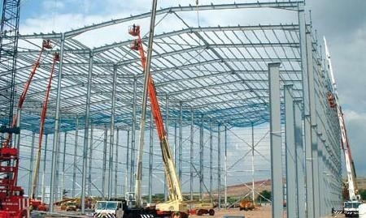
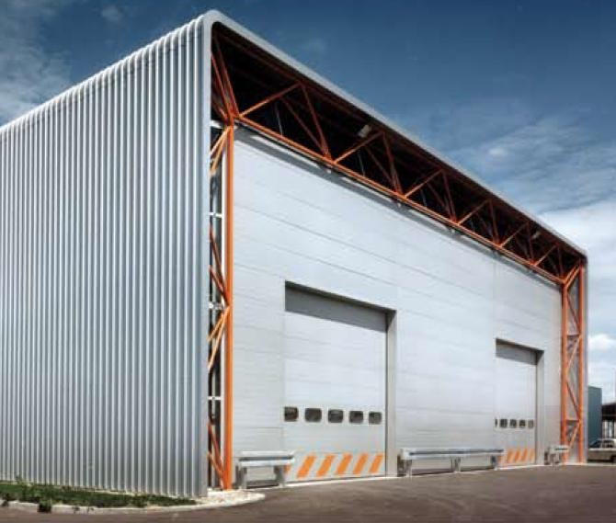
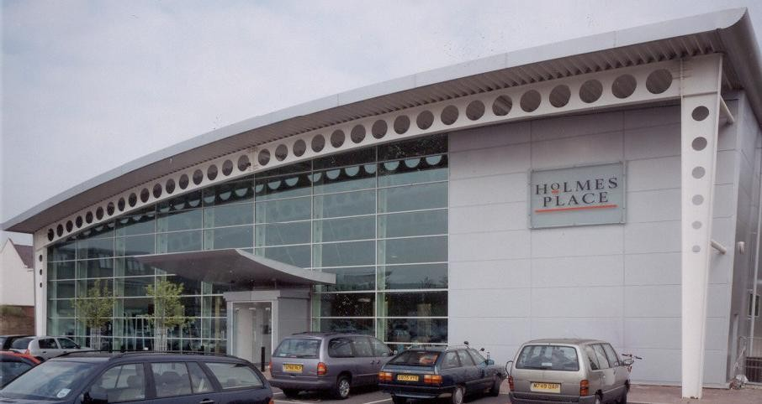
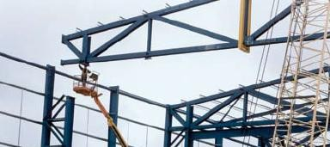
CHAPITRE I GENERALITES SUR LA CM
6
Notes:
-Parmi les pratiques de gestion, le compostage est un procédé intéressant de traitement des effluents. Il est définit par le ministère de l’environnement, du developpement durable des transports et du logement comme un procédé biologique […]
Ce procédé permet de réduire le volume de matière organique à épandre et donc de faciliter le transport des zones excédentaires en MO vers les zones déficitaires : les zones de culture.
-Le compostage est caractérisé par 4 phases liées à la cinétique de température interne. Après la mise en tas, appelé également andain de compostage, les microorganismes mésophiles colonisent le milieu en dégradant la MO facilement biodégradable. Cette fermentation est à l’origine d’une production de chaleur et d’une montée en température de l’andain : c’est la phase dite thermophile. Lorsque la MO peu réfractaire est consommée, la production de chaleur est moindre et la température de l’andain redescend : c’est la phase dite de refroidissement. Lors de cette phase, le milieu est colonisé par des champignons responsables de la maturation du produit par l’oxydation de la MO difficilement dégradable. Les principales émissions gazeuses sont émises au cours de la phase thermophile lorsque les vitesses des processus sont importantes.

Slide 7
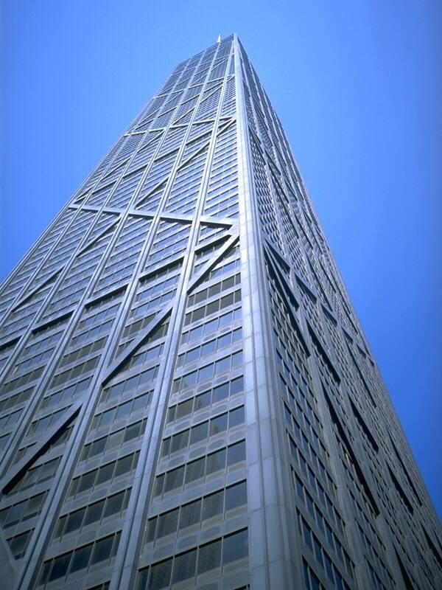
Ossatures des bâtiments à plusieurs étages
Ce sont généralement des immeubles de plus de vingt étages, ils constituent un domaine
d'application de la construction métallique Où l'ossature est complètement métallique,
les planchers sont supportés par des solives servant d'appuis aux coffrages perdus pour le
coulage du béton. Dans certaines tours en France, le noyau central est en béton armé.
CHAPITRE I GENERALITES SUR LA CM
Compression
7
Notes:
-Parmi les pratiques de gestion, le compostage est un procédé intéressant de traitement des effluents. Il est définit par le ministère de l’environnement, du developpement durable des transports et du logement comme un procédé biologique […]
Ce procédé permet de réduire le volume de matière organique à épandre et donc de faciliter le transport des zones excédentaires en MO vers les zones déficitaires : les zones de culture.
-Le compostage est caractérisé par 4 phases liées à la cinétique de température interne. Après la mise en tas, appelé également andain de compostage, les microorganismes mésophiles colonisent le milieu en dégradant la MO facilement biodégradable. Cette fermentation est à l’origine d’une production de chaleur et d’une montée en température de l’andain : c’est la phase dite thermophile. Lorsque la MO peu réfractaire est consommée, la production de chaleur est moindre et la température de l’andain redescend : c’est la phase dite de refroidissement. Lors de cette phase, le milieu est colonisé par des champignons responsables de la maturation du produit par l’oxydation de la MO difficilement dégradable. Les principales émissions gazeuses sont émises au cours de la phase thermophile lorsque les vitesses des processus sont importantes.

Slide 8
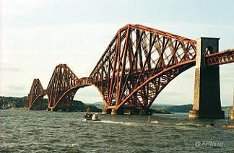
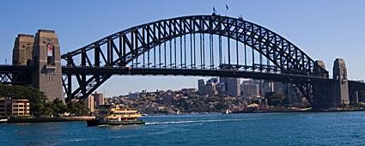
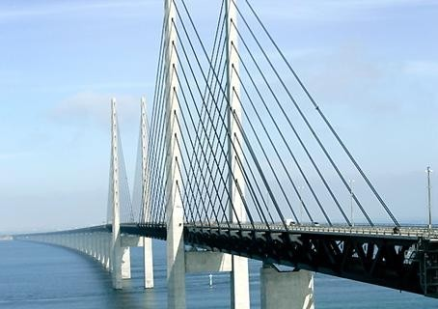
CHAPITRE I GENERALITES SUR LA CM
  Ponts et passerelles : à poutre, en arc, suspendu, à haubans …
8
Notes:
-Parmi les pratiques de gestion, le compostage est un procédé intéressant de traitement des effluents. Il est définit par le ministère de l’environnement, du developpement durable des transports et du logement comme un procédé biologique […]
Ce procédé permet de réduire le volume de matière organique à épandre et donc de faciliter le transport des zones excédentaires en MO vers les zones déficitaires : les zones de culture.
-Le compostage est caractérisé par 4 phases liées à la cinétique de température interne. Après la mise en tas, appelé également andain de compostage, les microorganismes mésophiles colonisent le milieu en dégradant la MO facilement biodégradable. Cette fermentation est à l’origine d’une production de chaleur et d’une montée en température de l’andain : c’est la phase dite thermophile. Lorsque la MO peu réfractaire est consommée, la production de chaleur est moindre et la température de l’andain redescend : c’est la phase dite de refroidissement. Lors de cette phase, le milieu est colonisé par des champignons responsables de la maturation du produit par l’oxydation de la MO difficilement dégradable. Les principales émissions gazeuses sont émises au cours de la phase thermophile lorsque les vitesses des processus sont importantes.

Slide 9
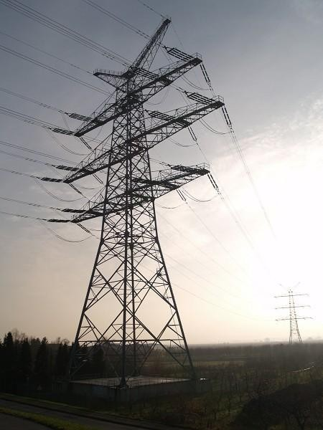
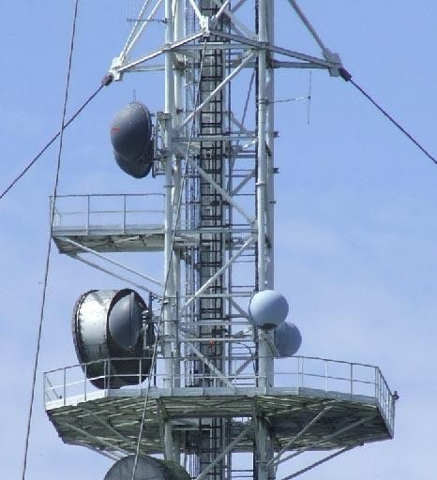
CHAPITRE I GENERALITES SUR LA CM
Les tours et les mâts :
pylônes des lignes électriques, de télécommunication
9
Notes:
-Parmi les pratiques de gestion, le compostage est un procédé intéressant de traitement des effluents. Il est définit par le ministère de l’environnement, du developpement durable des transports et du logement comme un procédé biologique […]
Ce procédé permet de réduire le volume de matière organique à épandre et donc de faciliter le transport des zones excédentaires en MO vers les zones déficitaires : les zones de culture.
-Le compostage est caractérisé par 4 phases liées à la cinétique de température interne. Après la mise en tas, appelé également andain de compostage, les microorganismes mésophiles colonisent le milieu en dégradant la MO facilement biodégradable. Cette fermentation est à l’origine d’une production de chaleur et d’une montée en température de l’andain : c’est la phase dite thermophile. Lorsque la MO peu réfractaire est consommée, la production de chaleur est moindre et la température de l’andain redescend : c’est la phase dite de refroidissement. Lors de cette phase, le milieu est colonisé par des champignons responsables de la maturation du produit par l’oxydation de la MO difficilement dégradable. Les principales émissions gazeuses sont émises au cours de la phase thermophile lorsque les vitesses des processus sont importantes.

Slide 10
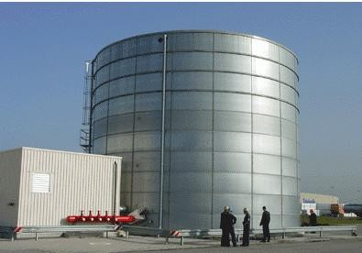
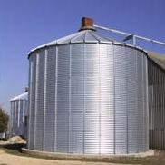
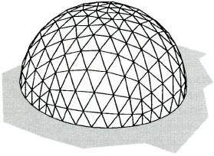
CHAPITRE I GENERALITES SUR LA CM
Les constructions métalliques en tôle :
réservoirs, silos, pipelines
Les calottes sphériques
10
Notes:
-Parmi les pratiques de gestion, le compostage est un procédé intéressant de traitement des effluents. Il est définit par le ministère de l’environnement, du developpement durable des transports et du logement comme un procédé biologique […]
Ce procédé permet de réduire le volume de matière organique à épandre et donc de faciliter le transport des zones excédentaires en MO vers les zones déficitaires : les zones de culture.
-Le compostage est caractérisé par 4 phases liées à la cinétique de température interne. Après la mise en tas, appelé également andain de compostage, les microorganismes mésophiles colonisent le milieu en dégradant la MO facilement biodégradable. Cette fermentation est à l’origine d’une production de chaleur et d’une montée en température de l’andain : c’est la phase dite thermophile. Lorsque la MO peu réfractaire est consommée, la production de chaleur est moindre et la température de l’andain redescend : c’est la phase dite de refroidissement. Lors de cette phase, le milieu est colonisé par des champignons responsables de la maturation du produit par l’oxydation de la MO difficilement dégradable. Les principales émissions gazeuses sont émises au cours de la phase thermophile lorsque les vitesses des processus sont importantes.

Slide 11
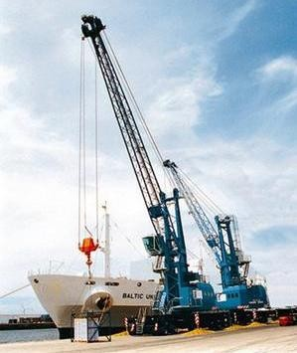
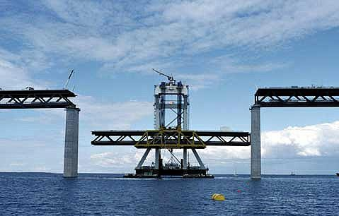
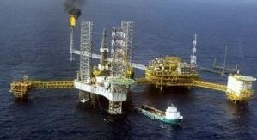
CHAPITRE I GENERALITES SUR LA CM
Les mécanismes mobiles : les grues …
Les plates-formes
11
Notes:
-Parmi les pratiques de gestion, le compostage est un procédé intéressant de traitement des effluents. Il est définit par le ministère de l’environnement, du developpement durable des transports et du logement comme un procédé biologique […]
Ce procédé permet de réduire le volume de matière organique à épandre et donc de faciliter le transport des zones excédentaires en MO vers les zones déficitaires : les zones de culture.
-Le compostage est caractérisé par 4 phases liées à la cinétique de température interne. Après la mise en tas, appelé également andain de compostage, les microorganismes mésophiles colonisent le milieu en dégradant la MO facilement biodégradable. Cette fermentation est à l’origine d’une production de chaleur et d’une montée en température de l’andain : c’est la phase dite thermophile. Lorsque la MO peu réfractaire est consommée, la production de chaleur est moindre et la température de l’andain redescend : c’est la phase dite de refroidissement. Lors de cette phase, le milieu est colonisé par des champignons responsables de la maturation du produit par l’oxydation de la MO difficilement dégradable. Les principales émissions gazeuses sont émises au cours de la phase thermophile lorsque les vitesses des processus sont importantes.

Slide 12
CHAPITRE I GENERALITES SUR LA CM
Avantages et Inconvénients des Constructions Métalliques
avantages
La légèreté :
Les constructions en acier sont, en général, plus légères que celles en béton armé ou précontraint, en bois, en pierre …
La légèreté peut être caractérisée par le rapport entre le poids volumique et la résistance (appelé rendement).
La solidité :
Grâce à l’homogénéité des matériaux utilisés en construction métallique.
La résistance mécanique :
Grande résistance à la traction → franchissement de grandes portées.
Bonne tenue aux séismes (ductilité +mêmes résistances à la traction et à la compression ).
L’industrialisation :
La préparation et la mise en forme des éléments de structures en acier
se font en atelier. Ces éléments arrivent sur le chantier prêts à être montés
et assemblés. Cela nécessite des techniques et des équipements modernes.
L’imperméabilité :
L’acier se caractérise par son imperméabilité (fluides: liquide + gaz).
Attention lors de la réalisation des assemblages.
Les possibilités architecturales :
Beaucoup plus étendues qu’en béton.
Les modifications:
Aisément réalisables.
12
Notes:
-Parmi les pratiques de gestion, le compostage est un procédé intéressant de traitement des effluents. Il est définit par le ministère de l’environnement, du developpement durable des transports et du logement comme un procédé biologique […]
Ce procédé permet de réduire le volume de matière organique à épandre et donc de faciliter le transport des zones excédentaires en MO vers les zones déficitaires : les zones de culture.
-Le compostage est caractérisé par 4 phases liées à la cinétique de température interne. Après la mise en tas, appelé également andain de compostage, les microorganismes mésophiles colonisent le milieu en dégradant la MO facilement biodégradable. Cette fermentation est à l’origine d’une production de chaleur et d’une montée en température de l’andain : c’est la phase dite thermophile. Lorsque la MO peu réfractaire est consommée, la production de chaleur est moindre et la température de l’andain redescend : c’est la phase dite de refroidissement. Lors de cette phase, le milieu est colonisé par des champignons responsables de la maturation du produit par l’oxydation de la MO difficilement dégradable. Les principales émissions gazeuses sont émises au cours de la phase thermophile lorsque les vitesses des processus sont importantes.

Slide 13
CHAPITRE I GENERALITES SUR LA CM
Inconvénients
La corrosion :
L’acier tend à s’oxyder et à se corroder lorsqu’il est soumis à des atmosphères humides, à des agressions chimiques, à la condensation, qu’il est en contact avec l’eau ou les sols.
La protection contre la corrosion peut se faire par:
l’ajout d’additifs à l’acier.
Le revêtement périodique de la surface d’acier (galvanisation, métallisation au pistolet, électozinguage …) avec peinture ou vernis.
la sélection de formes de structures sans brèches et fentes afin de se prémunir des risques de l’humidité et des poussières.
Mauvaise tenue au feu nécessitant des mesures de protection onéreuse:
Le module d’élasticité de l’acier commence à diminuer à partir de la température
T=200°C. L’acier perd sa capacité portante et passe à l’état plastique à partir de
la température T=600°C.
Susceptibilité aux phénomènes d’instabilité élastique:
En raison de la minceur des profils.
13
Notes:
-Parmi les pratiques de gestion, le compostage est un procédé intéressant de traitement des effluents. Il est définit par le ministère de l’environnement, du developpement durable des transports et du logement comme un procédé biologique […]
Ce procédé permet de réduire le volume de matière organique à épandre et donc de faciliter le transport des zones excédentaires en MO vers les zones déficitaires : les zones de culture.
-Le compostage est caractérisé par 4 phases liées à la cinétique de température interne. Après la mise en tas, appelé également andain de compostage, les microorganismes mésophiles colonisent le milieu en dégradant la MO facilement biodégradable. Cette fermentation est à l’origine d’une production de chaleur et d’une montée en température de l’andain : c’est la phase dite thermophile. Lorsque la MO peu réfractaire est consommée, la production de chaleur est moindre et la température de l’andain redescend : c’est la phase dite de refroidissement. Lors de cette phase, le milieu est colonisé par des champignons responsables de la maturation du produit par l’oxydation de la MO difficilement dégradable. Les principales émissions gazeuses sont émises au cours de la phase thermophile lorsque les vitesses des processus sont importantes.

Slide 14
CHAPITRE I GENERALITES SUR LA CM
LE MATERIAU ACIER ET PRODUITS SIDERURGIQUES
L'industrie sidérurgique s'est développée à la fin du 19ème siècle en proposant des produits de construction (laminés ou moulés) adaptés à la construction d'ossatures métalliques -Charpente Métallique.
Ces éléments de construction "rigides" permettent de dégager des grands espaces utiles au sol. La portée des éléments d'ossature peut atteindre plusieurs dizaines de mètres.
En outre le poids de ces éléments d'ossature, comparé à ceux d'une même structure en béton armé (ou maçonnerie) est réduit et allège considérablement les charges transmises au sol. Associé à des éléments de peau "légers" (bardage, façades rideau ... ), ces structures sont adaptées à la réalisation de constructions telles que salles de sports, piscines, entrepôts, usines... Leur réalisation est rapide (assemblage direct d'éléments préfabriqués) et donc d'un prix très compétitif.
14
Notes:
-Parmi les pratiques de gestion, le compostage est un procédé intéressant de traitement des effluents. Il est définit par le ministère de l’environnement, du developpement durable des transports et du logement comme un procédé biologique […]
Ce procédé permet de réduire le volume de matière organique à épandre et donc de faciliter le transport des zones excédentaires en MO vers les zones déficitaires : les zones de culture.
-Le compostage est caractérisé par 4 phases liées à la cinétique de température interne. Après la mise en tas, appelé également andain de compostage, les microorganismes mésophiles colonisent le milieu en dégradant la MO facilement biodégradable. Cette fermentation est à l’origine d’une production de chaleur et d’une montée en température de l’andain : c’est la phase dite thermophile. Lorsque la MO peu réfractaire est consommée, la production de chaleur est moindre et la température de l’andain redescend : c’est la phase dite de refroidissement. Lors de cette phase, le milieu est colonisé par des champignons responsables de la maturation du produit par l’oxydation de la MO difficilement dégradable. Les principales émissions gazeuses sont émises au cours de la phase thermophile lorsque les vitesses des processus sont importantes.

Slide 15
I.2 Les deux grandes familles de produits finis :
Les produits en acier peuvent être classés en
2 grandes catégories :
Les produits longs qui sont obtenus par laminage à chaud,
étirage ou tréfilage (poutrelles, palplanches, câbles, fils,
ronds à béton...).
les produits plats qui subissent en général un laminage
à froid supplémentaire, à l’exception des tôles de forte épaisseur
(tôles, bardages, profils minces, profils creux...).
CHAPITRE I GENERALITES SUR LA CM
15
Notes:
-Parmi les pratiques de gestion, le compostage est un procédé intéressant de traitement des effluents. Il est définit par le ministère de l’environnement, du developpement durable des transports et du logement comme un procédé biologique […]
Ce procédé permet de réduire le volume de matière organique à épandre et donc de faciliter le transport des zones excédentaires en MO vers les zones déficitaires : les zones de culture.
-Le compostage est caractérisé par 4 phases liées à la cinétique de température interne. Après la mise en tas, appelé également andain de compostage, les microorganismes mésophiles colonisent le milieu en dégradant la MO facilement biodégradable. Cette fermentation est à l’origine d’une production de chaleur et d’une montée en température de l’andain : c’est la phase dite thermophile. Lorsque la MO peu réfractaire est consommée, la production de chaleur est moindre et la température de l’andain redescend : c’est la phase dite de refroidissement. Lors de cette phase, le milieu est colonisé par des champignons responsables de la maturation du produit par l’oxydation de la MO difficilement dégradable. Les principales émissions gazeuses sont émises au cours de la phase thermophile lorsque les vitesses des processus sont importantes.

Slide 16
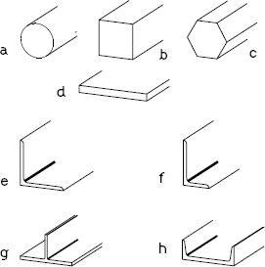
CHAPITRE I GENERALITES SUR LA CM
Les produits longs
Les laminés marchands: on distingue :
les ronds pleins,
les carrés pleins,
les hexagones pleins,
les plats,
les cornières (L) à ailes égales,
les cornières (L) à ailes inégales,
Les fers en T,
les petits U
…
16²
Notes:
-Parmi les pratiques de gestion, le compostage est un procédé intéressant de traitement des effluents. Il est définit par le ministère de l’environnement, du developpement durable des transports et du logement comme un procédé biologique […]
Ce procédé permet de réduire le volume de matière organique à épandre et donc de faciliter le transport des zones excédentaires en MO vers les zones déficitaires : les zones de culture.
-Le compostage est caractérisé par 4 phases liées à la cinétique de température interne. Après la mise en tas, appelé également andain de compostage, les microorganismes mésophiles colonisent le milieu en dégradant la MO facilement biodégradable. Cette fermentation est à l’origine d’une production de chaleur et d’une montée en température de l’andain : c’est la phase dite thermophile. Lorsque la MO peu réfractaire est consommée, la production de chaleur est moindre et la température de l’andain redescend : c’est la phase dite de refroidissement. Lors de cette phase, le milieu est colonisé par des champignons responsables de la maturation du produit par l’oxydation de la MO difficilement dégradable. Les principales émissions gazeuses sont émises au cours de la phase thermophile lorsque les vitesses des processus sont importantes.

Slide 17
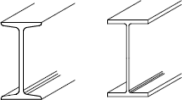
CHAPITRE I GENERALITES SUR LA CM
Les poutrelles laminées: elles peuvent avoir différentes sections, en I, en U, ou en H.
Les poutrelles en I sont de deux sortes :
  IPN : poutrelles en I normales. Les ailes sont d’épaisseur variable, ce qui
  entraîne des petites difficultés pour les attaches ;
  IPE : poutrelles en I européennes. Les ailes présentent des bords parallèles,
  les extrémités sont à angles vifs (seuls les angles rentrants sont arrondis).
  Les IPE sont un peu plus onéreux, mais plus commodes et sont d’usage courant.
IPN
IPE
17
Notes:
-Parmi les pratiques de gestion, le compostage est un procédé intéressant de traitement des effluents. Il est définit par le ministère de l’environnement, du developpement durable des transports et du logement comme un procédé biologique […]
Ce procédé permet de réduire le volume de matière organique à épandre et donc de faciliter le transport des zones excédentaires en MO vers les zones déficitaires : les zones de culture.
-Le compostage est caractérisé par 4 phases liées à la cinétique de température interne. Après la mise en tas, appelé également andain de compostage, les microorganismes mésophiles colonisent le milieu en dégradant la MO facilement biodégradable. Cette fermentation est à l’origine d’une production de chaleur et d’une montée en température de l’andain : c’est la phase dite thermophile. Lorsque la MO peu réfractaire est consommée, la production de chaleur est moindre et la température de l’andain redescend : c’est la phase dite de refroidissement. Lors de cette phase, le milieu est colonisé par des champignons responsables de la maturation du produit par l’oxydation de la MO difficilement dégradable. Les principales émissions gazeuses sont émises au cours de la phase thermophile lorsque les vitesses des processus sont importantes.

Slide 18
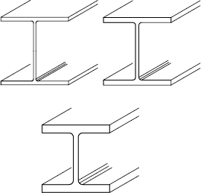
CHAPITRE I GENERALITES SUR LA CM
Les poutrelles en U souvent utilisées comme éléments secondaires. On distingue:
  UPN : les faces internes des ailes sont inclinées;
  UAP : l’épaisseur des ailes est constante;
  UPE : l’épaisseur des ailes est constante.
Les poutrelles en HE se décomposent en trois séries suivant l’épaisseur relative
de leur âme et de leurs ailes :
HEA HEB
  HEA; HEB;
  HEM.
HEM
18
Notes:
-Parmi les pratiques de gestion, le compostage est un procédé intéressant de traitement des effluents. Il est définit par le ministère de l’environnement, du developpement durable des transports et du logement comme un procédé biologique […]
Ce procédé permet de réduire le volume de matière organique à épandre et donc de faciliter le transport des zones excédentaires en MO vers les zones déficitaires : les zones de culture.
-Le compostage est caractérisé par 4 phases liées à la cinétique de température interne. Après la mise en tas, appelé également andain de compostage, les microorganismes mésophiles colonisent le milieu en dégradant la MO facilement biodégradable. Cette fermentation est à l’origine d’une production de chaleur et d’une montée en température de l’andain : c’est la phase dite thermophile. Lorsque la MO peu réfractaire est consommée, la production de chaleur est moindre et la température de l’andain redescend : c’est la phase dite de refroidissement. Lors de cette phase, le milieu est colonisé par des champignons responsables de la maturation du produit par l’oxydation de la MO difficilement dégradable. Les principales émissions gazeuses sont émises au cours de la phase thermophile lorsque les vitesses des processus sont importantes.

Slide 19

CHAPITRE I GENERALITES SUR LA CM
Il existe aussi des poutrelles HL (à très larges ailes), HD (poutrelles- colonnes)
et HP (poutrelles-pieux).
Les demi poutrelles : Le découpage des poutrelles I et H suivant l’axe
longitudinal a de multiples utilisations : sections T, membrures de poutres...
Les poutrelles dissymétriques : Ce sont des poutres reconstituées composées
soit d’un T et d’une large semelle inférieure soudée (dénommées IFB, pour
Integrated Floor Beam), soit formées d’un H dont la semelle inférieure a été
élargie par adjonction d’un plat (dénommée SFB, pour Slim Floor Beam).
Grâce à leur aile inférieure élargie, elles sont particulièrement adaptées pour la
pose de planchers préfabriqués, de coffrages en acier permettant d’incorporer
la dalle dans la hauteur de la poutrelle, soit encore pour la pose de dalles alvéolaires
en béton précontraint.
19
Notes:
-Parmi les pratiques de gestion, le compostage est un procédé intéressant de traitement des effluents. Il est définit par le ministère de l’environnement, du developpement durable des transports et du logement comme un procédé biologique […]
Ce procédé permet de réduire le volume de matière organique à épandre et donc de faciliter le transport des zones excédentaires en MO vers les zones déficitaires : les zones de culture.
-Le compostage est caractérisé par 4 phases liées à la cinétique de température interne. Après la mise en tas, appelé également andain de compostage, les microorganismes mésophiles colonisent le milieu en dégradant la MO facilement biodégradable. Cette fermentation est à l’origine d’une production de chaleur et d’une montée en température de l’andain : c’est la phase dite thermophile. Lorsque la MO peu réfractaire est consommée, la production de chaleur est moindre et la température de l’andain redescend : c’est la phase dite de refroidissement. Lors de cette phase, le milieu est colonisé par des champignons responsables de la maturation du produit par l’oxydation de la MO difficilement dégradable. Les principales émissions gazeuses sont émises au cours de la phase thermophile lorsque les vitesses des processus sont importantes.

Slide 20
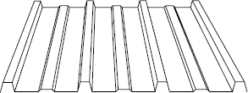
CHAPITRE I GENERALITES SUR LA CM
Les produits plats
Les tôles et les larges plats :
Les tôles sont fabriquées sous forme de bobines.
Elles sont livrées en largeurs standards ou à la demande, mais les largeurs sont en
général limitées à 1800 mm.
L’épaisseur ne dépasse pas 16 à 20 mm pour les tôles laminées à chaud et 3 mm
pour les tôles laminées à froid.
Celles-ci peuvent être mises en forme par profilage,
Pliage ou emboutissage.
Les tôles nervurées :
Ce sont des tôles minces que l’on nervure par profilage à froid à l’aide d’une machine à
galets. Les tôles nervurées sont issues de bobines galvanisées et souvent pré laquées.
Les applications concernent les produits d’enveloppe (bardage), de couverture (bac,
support d’étanchéité) et de plancher (bac pour plancher collaborant ou à coffrage perdu),
ainsi que les panneaux sandwich incorporant des matériaux isolants.
20
Notes:
-Parmi les pratiques de gestion, le compostage est un procédé intéressant de traitement des effluents. Il est définit par le ministère de l’environnement, du developpement durable des transports et du logement comme un procédé biologique […]
Ce procédé permet de réduire le volume de matière organique à épandre et donc de faciliter le transport des zones excédentaires en MO vers les zones déficitaires : les zones de culture.
-Le compostage est caractérisé par 4 phases liées à la cinétique de température interne. Après la mise en tas, appelé également andain de compostage, les microorganismes mésophiles colonisent le milieu en dégradant la MO facilement biodégradable. Cette fermentation est à l’origine d’une production de chaleur et d’une montée en température de l’andain : c’est la phase dite thermophile. Lorsque la MO peu réfractaire est consommée, la production de chaleur est moindre et la température de l’andain redescend : c’est la phase dite de refroidissement. Lors de cette phase, le milieu est colonisé par des champignons responsables de la maturation du produit par l’oxydation de la MO difficilement dégradable. Les principales émissions gazeuses sont émises au cours de la phase thermophile lorsque les vitesses des processus sont importantes.

Slide 21
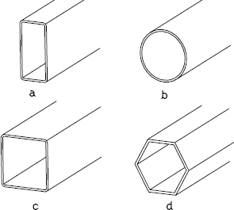
CHAPITRE I GENERALITES SUR LA CM
Les profils creux : Les tubes de construction sont appelés « profils creux ».
Ils sont fabriqués en continu à partir de tôles minces ou moyennes repliées dans
le sens de leur longueur.
21
Notes:
-Parmi les pratiques de gestion, le compostage est un procédé intéressant de traitement des effluents. Il est définit par le ministère de l’environnement, du developpement durable des transports et du logement comme un procédé biologique […]
Ce procédé permet de réduire le volume de matière organique à épandre et donc de faciliter le transport des zones excédentaires en MO vers les zones déficitaires : les zones de culture.
-Le compostage est caractérisé par 4 phases liées à la cinétique de température interne. Après la mise en tas, appelé également andain de compostage, les microorganismes mésophiles colonisent le milieu en dégradant la MO facilement biodégradable. Cette fermentation est à l’origine d’une production de chaleur et d’une montée en température de l’andain : c’est la phase dite thermophile. Lorsque la MO peu réfractaire est consommée, la production de chaleur est moindre et la température de l’andain redescend : c’est la phase dite de refroidissement. Lors de cette phase, le milieu est colonisé par des champignons responsables de la maturation du produit par l’oxydation de la MO difficilement dégradable. Les principales émissions gazeuses sont émises au cours de la phase thermophile lorsque les vitesses des processus sont importantes.

Slide 22
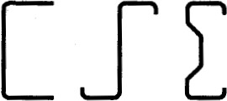
CHAPITRE I GENERALITES SUR LA CM
Les plaques : On parle de plaques lorsque l’épaisseur dépasse 20 mm. On peut obtenir des plaques jusqu’à 400 mm d’épaisseur et 5200 mm de largeur. Les plaques sont principalement utilisées pour les ouvrages d’art. Leur assemblage par soudure peut être complexe. Il existe aussi des plaques à épaisseur variable pour les ouvrages d’art.
Les profils minces : Les tôles minces galvanisées (d’épaisseur inférieure à 5 mm) peuvent être profilées à froid pour réaliser des profils minces. De sections très diverses, les profils minces sont utilisés en serrurerie, en menuiserie métallique et en ossatures légères
: pannes de charpente, ossatures de murs ou de cloisons, de faux plafond...
22
Notes:
-Parmi les pratiques de gestion, le compostage est un procédé intéressant de traitement des effluents. Il est définit par le ministère de l’environnement, du developpement durable des transports et du logement comme un procédé biologique […]
Ce procédé permet de réduire le volume de matière organique à épandre et donc de faciliter le transport des zones excédentaires en MO vers les zones déficitaires : les zones de culture.
-Le compostage est caractérisé par 4 phases liées à la cinétique de température interne. Après la mise en tas, appelé également andain de compostage, les microorganismes mésophiles colonisent le milieu en dégradant la MO facilement biodégradable. Cette fermentation est à l’origine d’une production de chaleur et d’une montée en température de l’andain : c’est la phase dite thermophile. Lorsque la MO peu réfractaire est consommée, la production de chaleur est moindre et la température de l’andain redescend : c’est la phase dite de refroidissement. Lors de cette phase, le milieu est colonisé par des champignons responsables de la maturation du produit par l’oxydation de la MO difficilement dégradable. Les principales émissions gazeuses sont émises au cours de la phase thermophile lorsque les vitesses des processus sont importantes.

Slide 23
CHAPITRE I GENERALITES SUR LA CM
/ Caractéristiques Mécaniques de l’Acier :
Certaines caractéristiques mécaniques d’un acier telles que la résistance à la traction,
limite d’élasticité, allongement de rupture, sont définies par l’essai de traction sur éprouvette qui permet d’établir le diagramme contrainte-déformation spécifique.
Diagramme : Contrainte – déformation
23
Notes:
-Parmi les pratiques de gestion, le compostage est un procédé intéressant de traitement des effluents. Il est définit par le ministère de l’environnement, du developpement durable des transports et du logement comme un procédé biologique […]
Ce procédé permet de réduire le volume de matière organique à épandre et donc de faciliter le transport des zones excédentaires en MO vers les zones déficitaires : les zones de culture.
-Le compostage est caractérisé par 4 phases liées à la cinétique de température interne. Après la mise en tas, appelé également andain de compostage, les microorganismes mésophiles colonisent le milieu en dégradant la MO facilement biodégradable. Cette fermentation est à l’origine d’une production de chaleur et d’une montée en température de l’andain : c’est la phase dite thermophile. Lorsque la MO peu réfractaire est consommée, la production de chaleur est moindre et la température de l’andain redescend : c’est la phase dite de refroidissement. Lors de cette phase, le milieu est colonisé par des champignons responsables de la maturation du produit par l’oxydation de la MO difficilement dégradable. Les principales émissions gazeuses sont émises au cours de la phase thermophile lorsque les vitesses des processus sont importantes.

Slide 24
CHAPITRE I GENERALITES SUR LA CM
Allure générale de la relation contrainte-déformation spécifique d’une éprouvette en acier
de construction obtenu par un essai de traction effectué par allongement contrôlé. On peut
distinguer quatre domaines :
- Domaine élastique (zone 1) : il s’agit de la zone dans laquelle la déformation spécifique est proportionnelle à la contrainte (loi de Hooke), dans ce domaine on peut admettre que le diagramme est une ligne droite définie par l’équation suivante :
σ = Eε
σ: Contrainte ; E module de Young ; ε déformation spécifique.
La limite d’élasticité σe qui est la contrainte à partir de laquelle les allongements deviennent permanents, et qui correspond au seuil à partir duquel il n y a plus de proportionnalité entre la contrainte et allongement. Si la force engendrant la déformation est relâché avant que la contrainte n’atteignent σe, c.-à-d. que la contrainte reste dans le domaine élastique l’éprouvette revient ça dimension initiale.
Par convention, σe est la contrainte qui correspond à l’allongement 0.2%.
- Domaine d’écoulement ou plastique (zone 2) : le palier d’écoulement qui est une caractéristique propre aux matériaux métalliques, surtout visible pour des aciers non alliés à faible limite d’élasticité, correspond à la zone dans laquelle le matériau se déforme sans augmentation de la contrainte.
24
Notes:
-Parmi les pratiques de gestion, le compostage est un procédé intéressant de traitement des effluents. Il est définit par le ministère de l’environnement, du developpement durable des transports et du logement comme un procédé biologique […]
Ce procédé permet de réduire le volume de matière organique à épandre et donc de faciliter le transport des zones excédentaires en MO vers les zones déficitaires : les zones de culture.
-Le compostage est caractérisé par 4 phases liées à la cinétique de température interne. Après la mise en tas, appelé également andain de compostage, les microorganismes mésophiles colonisent le milieu en dégradant la MO facilement biodégradable. Cette fermentation est à l’origine d’une production de chaleur et d’une montée en température de l’andain : c’est la phase dite thermophile. Lorsque la MO peu réfractaire est consommée, la production de chaleur est moindre et la température de l’andain redescend : c’est la phase dite de refroidissement. Lors de cette phase, le milieu est colonisé par des champignons responsables de la maturation du produit par l’oxydation de la MO difficilement dégradable. Les principales émissions gazeuses sont émises au cours de la phase thermophile lorsque les vitesses des processus sont importantes.

Slide 25
CHAPITRE I GENERALITES SUR LA CM
Cette zone se situe juste après le domaine élastique si on relâche la force, la décharge se fait élastiquement est le matériau bien que revenant partiellement en place, conserve une déformation permanente.
- Domaine d’écrouissage (zone 3) : Après le palier d’écoulement, il faut à nouveau
augmenter la sollicitation pour accroitre la déformation. La limite supérieure de la zone d’écrouissage est appelée « Résistance à la traction » de l’acier Rt la déformation spécifique correspondant à la traction est noté εw.
- Domaine de la striction (zone 4) : le domaine de la striction correspond à une réduction localisée de la section de l’éprouvette amenant la rupture du matériau, survenant pour des déformations supérieures à εw. L’allongement à la rupture εr.
Les domaines (2), (3) et (4) forment le domaine de comportement plastique du matériau.
σR : contrainte de rupture à la traction (qui correspond au point B).
25
Notes:
-Parmi les pratiques de gestion, le compostage est un procédé intéressant de traitement des effluents. Il est définit par le ministère de l’environnement, du developpement durable des transports et du logement comme un procédé biologique […]
Ce procédé permet de réduire le volume de matière organique à épandre et donc de faciliter le transport des zones excédentaires en MO vers les zones déficitaires : les zones de culture.
-Le compostage est caractérisé par 4 phases liées à la cinétique de température interne. Après la mise en tas, appelé également andain de compostage, les microorganismes mésophiles colonisent le milieu en dégradant la MO facilement biodégradable. Cette fermentation est à l’origine d’une production de chaleur et d’une montée en température de l’andain : c’est la phase dite thermophile. Lorsque la MO peu réfractaire est consommée, la production de chaleur est moindre et la température de l’andain redescend : c’est la phase dite de refroidissement. Lors de cette phase, le milieu est colonisé par des champignons responsables de la maturation du produit par l’oxydation de la MO difficilement dégradable. Les principales émissions gazeuses sont émises au cours de la phase thermophile lorsque les vitesses des processus sont importantes.

Slide 26
CHAPITRE I GENERALITES SUR LA CM
Le diagramme obtenu permet de mesurer:
La limite d’élasticité f_{y} à partir de laquelle les allongements A% deviennent
Permanents (déformation irréversible).
La contrainte de rupture à la traction f_{u} corresponddant à la charge maximale obtenue
lors de l'essai.
Le module d’élasticité longitudinale de l’acier E = tgα = 210 000 MPa.
Le module d’élasticité transversale de l’acier G = E/ 2( 1+ν) =81 000 MPa.
Le coefficient de poisson ν =( Δφ /φ)/ ( ΔL /L) =0.3.
Le coefficient de dilatation α = 12 10⁻⁶ [ /°C].
I.4.3.4.1 Principales caractéristiques des aciers de construction
Poids volumique | γ = 78,5 kN/m³
Module d’élasticité longitudinale | E = 2,1 × 105 MPa
Coefficient de Poisson | ν = 0,3
Module d’élasticité transversale | G = E / 2(1 + ν) = 0,8 × 105 MPa
Contrainte limite élastique de cisaillement pur (critère de Von Mises) | τ_{e} = 0,58 fy
Coefficient de dilatation thermique | α = 12 × 10-6 °C-1 (pour T < 100°C)
Température de fusion | ≅ 1500 °C
26
Notes:
-Parmi les pratiques de gestion, le compostage est un procédé intéressant de traitement des effluents. Il est définit par le ministère de l’environnement, du developpement durable des transports et du logement comme un procédé biologique […]
Ce procédé permet de réduire le volume de matière organique à épandre et donc de faciliter le transport des zones excédentaires en MO vers les zones déficitaires : les zones de culture.
-Le compostage est caractérisé par 4 phases liées à la cinétique de température interne. Après la mise en tas, appelé également andain de compostage, les microorganismes mésophiles colonisent le milieu en dégradant la MO facilement biodégradable. Cette fermentation est à l’origine d’une production de chaleur et d’une montée en température de l’andain : c’est la phase dite thermophile. Lorsque la MO peu réfractaire est consommée, la production de chaleur est moindre et la température de l’andain redescend : c’est la phase dite de refroidissement. Lors de cette phase, le milieu est colonisé par des champignons responsables de la maturation du produit par l’oxydation de la MO difficilement dégradable. Les principales émissions gazeuses sont émises au cours de la phase thermophile lorsque les vitesses des processus sont importantes.

Slide 27
CHAPITRE I GENERALITES SUR LA CM
I.4.4 Nuance et aspect normatif
Dans le monde de la construction métallique, l'acier fait l'objet d'une normalisation rigoureuse, dans laquelle on spécifie la limite d'élasticité Fy, la résistance à la rupture Fu et l'allongement à la rupture.
La normalisation des nuances d'acier de construction adoptée par les Eurocodes et par le règlement Algérien C.C.M.97 est donnée par les désignations conformes aux:
NF EN 10025 et EN 10027.
Caractéristiques mécaniques des aciers en fonction de leur épaisseur t | Nuances d’aciers
 | S 235% | S 275 | S 355
Limite élastique fy (MPa) t  16 mm 16 < t  40 mm 40 < t  63 mm | 235 225 215 | 275 265 255 | 355 345 335
Contrainte de rupture en traction fu (MPa) t  3 mm 3 < t  100 mm | 360/510 340/470 | 430/580 410/560 | 510/680 490/630
Allongement minimal moyen  t  3 mm 3 < t  150 mm | 18 % 23 % | 15 % 19 % | 15 % 19 %
 | Utilisation courante | Utilisation plus rare (ouvrages d’art)
27
Notes:
-Parmi les pratiques de gestion, le compostage est un procédé intéressant de traitement des effluents. Il est définit par le ministère de l’environnement, du developpement durable des transports et du logement comme un procédé biologique […]
Ce procédé permet de réduire le volume de matière organique à épandre et donc de faciliter le transport des zones excédentaires en MO vers les zones déficitaires : les zones de culture.
-Le compostage est caractérisé par 4 phases liées à la cinétique de température interne. Après la mise en tas, appelé également andain de compostage, les microorganismes mésophiles colonisent le milieu en dégradant la MO facilement biodégradable. Cette fermentation est à l’origine d’une production de chaleur et d’une montée en température de l’andain : c’est la phase dite thermophile. Lorsque la MO peu réfractaire est consommée, la production de chaleur est moindre et la température de l’andain redescend : c’est la phase dite de refroidissement. Lors de cette phase, le milieu est colonisé par des champignons responsables de la maturation du produit par l’oxydation de la MO difficilement dégradable. Les principales émissions gazeuses sont émises au cours de la phase thermophile lorsque les vitesses des processus sont importantes.

Slide 28
CHAPITRE I GENERALITES SUR LA CM
Les règles et normes de conception et de calcul appliquées à l’étude des projets de construction en acier
Règles CM66 +Leur additifs de 1980
EC3
CCM97
Les Eurocodes structuraux concernant les structures métalliques
EC 0 : qui définit les bases de calcul des structures
EC 1 : qui définit les exigences en matière de sécurité, d’aptitude au service et de durabilité des structures ainsi que les actions qui les sollicitent
EC 3 : qui porte sur la conception et le calcul des bâtiments et des ouvrages de génie civil en acier
EC 4 : qui porte sur la conception et le calcul d’ouvrages mixtes acier-béton
EC 8 : qui définit les exigences de tenue au séisme des bâtiments et ouvrages
L’Eurocode 3 est subdivisé en différentes parties :
EN 1993-1 Règles générales et règles pour les bâtiments ;
EN 1993-2 Ponts métalliques ;
EN 1993-3 Pylônes, mâts et cheminées ;
EN 1993-4 Silos, réservoirs et canalisations ;
EN 1993-5 Pieux et palplanches ;
EN 1993-6 Chemin de roulement.
28
Notes:
-Parmi les pratiques de gestion, le compostage est un procédé intéressant de traitement des effluents. Il est définit par le ministère de l’environnement, du developpement durable des transports et du logement comme un procédé biologique […]
Ce procédé permet de réduire le volume de matière organique à épandre et donc de faciliter le transport des zones excédentaires en MO vers les zones déficitaires : les zones de culture.
-Le compostage est caractérisé par 4 phases liées à la cinétique de température interne. Après la mise en tas, appelé également andain de compostage, les microorganismes mésophiles colonisent le milieu en dégradant la MO facilement biodégradable. Cette fermentation est à l’origine d’une production de chaleur et d’une montée en température de l’andain : c’est la phase dite thermophile. Lorsque la MO peu réfractaire est consommée, la production de chaleur est moindre et la température de l’andain redescend : c’est la phase dite de refroidissement. Lors de cette phase, le milieu est colonisé par des champignons responsables de la maturation du produit par l’oxydation de la MO difficilement dégradable. Les principales émissions gazeuses sont émises au cours de la phase thermophile lorsque les vitesses des processus sont importantes.

Slide 29
Chapitre II: Notions de base et de sécurité
II.1 Introduction
La sécurité est définie comme l’absence du risque dans le domaine de la
construction, cela implique la stabilité, la durabilité et l'aptitude à l'emploi.
La sécurité absolue n'existe pas, il faut accepter une probabilité non
Négligeable d'accident en bénéficiant des présomptions favorables pour
la garantir (la sécurité).
Le dimensionnement des ouvrages et la vérification de la sécurité ne
peuvent pas se faire de manière empirique. Ils sont basés sur des règles
de calculs bien précises qui utilisent des notions innovées tant sur le
plan technique.
Les états-limites
État-limite : État particulier au delà duquel (dépassement dans le sens défavorable) la structure (ou l’un de ses éléments) n’assure plus les fonctions et ne satisfait plus aux exigences pour lesquelles elle a été conçue.
On distingue deux catégories d’états-limites :
les états-limites ultimes (E.L.U.) et
les états limites de service (E.L.S.)
29
Notes:
-Parmi les pratiques de gestion, le compostage est un procédé intéressant de traitement des effluents. Il est définit par le ministère de l’environnement, du developpement durable des transports et du logement comme un procédé biologique […]
Ce procédé permet de réduire le volume de matière organique à épandre et donc de faciliter le transport des zones excédentaires en MO vers les zones déficitaires : les zones de culture.
-Le compostage est caractérisé par 4 phases liées à la cinétique de température interne. Après la mise en tas, appelé également andain de compostage, les microorganismes mésophiles colonisent le milieu en dégradant la MO facilement biodégradable. Cette fermentation est à l’origine d’une production de chaleur et d’une montée en température de l’andain : c’est la phase dite thermophile. Lorsque la MO peu réfractaire est consommée, la production de chaleur est moindre et la température de l’andain redescend : c’est la phase dite de refroidissement. Lors de cette phase, le milieu est colonisé par des champignons responsables de la maturation du produit par l’oxydation de la MO difficilement dégradable. Les principales émissions gazeuses sont émises au cours de la phase thermophile lorsque les vitesses des processus sont importantes.

Slide 30
1 États-limites ultimes (E.L.U.) : Il y a effondrement de la structure ou d’autres formes de ruine structurale au delà de ces états → Sécurité des biens et des personnes.
Un E.L.U. est atteint lorsque l’on constate :
  une perte d’équilibre,
  une instabilité de forme,
  une rupture d’élément,
  une déformation plastique exagérée
II.2.2 États-limites de service (E.L.S.) : Ils correspondent à des critères dont le non respect ne permet pas à l’élément d’être exploité dans des conditions satisfaisantes, ou compromet sa durabilité. (limitation des flèches, de la fissuration du béton …)
30
Notes:
-Parmi les pratiques de gestion, le compostage est un procédé intéressant de traitement des effluents. Il est définit par le ministère de l’environnement, du developpement durable des transports et du logement comme un procédé biologique […]
Ce procédé permet de réduire le volume de matière organique à épandre et donc de faciliter le transport des zones excédentaires en MO vers les zones déficitaires : les zones de culture.
-Le compostage est caractérisé par 4 phases liées à la cinétique de température interne. Après la mise en tas, appelé également andain de compostage, les microorganismes mésophiles colonisent le milieu en dégradant la MO facilement biodégradable. Cette fermentation est à l’origine d’une production de chaleur et d’une montée en température de l’andain : c’est la phase dite thermophile. Lorsque la MO peu réfractaire est consommée, la production de chaleur est moindre et la température de l’andain redescend : c’est la phase dite de refroidissement. Lors de cette phase, le milieu est colonisé par des champignons responsables de la maturation du produit par l’oxydation de la MO difficilement dégradable. Les principales émissions gazeuses sont émises au cours de la phase thermophile lorsque les vitesses des processus sont importantes.

Slide 31
II.3 Les actions et combinaisons d'actions: (Eurocode 1)
Une action désigne une charge appliquée à la structure (action directe) ou une déformation imposée (action indirecte).
La valeur de calcul d’une action est obtenue en faisant le produit d’une valeur représentative de base (caractéristique) de l’action par un coefficient partiel de sécurité.
Les actions peuvent être subdivisées en 3 catégories:
II.3.1 Les actions permanentes (G)
poids propres des structures et des équipements fixes,
action de la précontrainte,
déplacement différentiel des appuis,
déformation imposée à la construction.
II.3.2 Les actions variables (Q)
charges d’exploitation,
action du vent,
action de la neige,
action des gradients thermiques,
charges en cours de construction.
31
Notes:
-Parmi les pratiques de gestion, le compostage est un procédé intéressant de traitement des effluents. Il est définit par le ministère de l’environnement, du developpement durable des transports et du logement comme un procédé biologique […]
Ce procédé permet de réduire le volume de matière organique à épandre et donc de faciliter le transport des zones excédentaires en MO vers les zones déficitaires : les zones de culture.
-Le compostage est caractérisé par 4 phases liées à la cinétique de température interne. Après la mise en tas, appelé également andain de compostage, les microorganismes mésophiles colonisent le milieu en dégradant la MO facilement biodégradable. Cette fermentation est à l’origine d’une production de chaleur et d’une montée en température de l’andain : c’est la phase dite thermophile. Lorsque la MO peu réfractaire est consommée, la production de chaleur est moindre et la température de l’andain redescend : c’est la phase dite de refroidissement. Lors de cette phase, le milieu est colonisé par des champignons responsables de la maturation du produit par l’oxydation de la MO difficilement dégradable. Les principales émissions gazeuses sont émises au cours de la phase thermophile lorsque les vitesses des processus sont importantes.

Slide 32
CHAPITRE I GENERALITES SUR LA CM
II.3.3 Les actions accidentelles (A)
chocs,
incendie,
séisme,
explosions.
32
Notes:
-Parmi les pratiques de gestion, le compostage est un procédé intéressant de traitement des effluents. Il est définit par le ministère de l’environnement, du developpement durable des transports et du logement comme un procédé biologique […]
Ce procédé permet de réduire le volume de matière organique à épandre et donc de faciliter le transport des zones excédentaires en MO vers les zones déficitaires : les zones de culture.
-Le compostage est caractérisé par 4 phases liées à la cinétique de température interne. Après la mise en tas, appelé également andain de compostage, les microorganismes mésophiles colonisent le milieu en dégradant la MO facilement biodégradable. Cette fermentation est à l’origine d’une production de chaleur et d’une montée en température de l’andain : c’est la phase dite thermophile. Lorsque la MO peu réfractaire est consommée, la production de chaleur est moindre et la température de l’andain redescend : c’est la phase dite de refroidissement. Lors de cette phase, le milieu est colonisé par des champignons responsables de la maturation du produit par l’oxydation de la MO difficilement dégradable. Les principales émissions gazeuses sont émises au cours de la phase thermophile lorsque les vitesses des processus sont importantes.

Slide 33
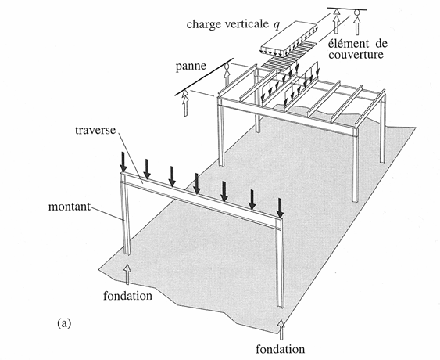
CHAPITRE I GENERALITES SUR LA CM
= 1,35 action permanente défavorable
= 1,0 action permanente favorable
CHEMINEMENT DES CHARGES VERTICALES
33
Notes:
-Parmi les pratiques de gestion, le compostage est un procédé intéressant de traitement des effluents. Il est définit par le ministère de l’environnement, du developpement durable des transports et du logement comme un procédé biologique […]
Ce procédé permet de réduire le volume de matière organique à épandre et donc de faciliter le transport des zones excédentaires en MO vers les zones déficitaires : les zones de culture.
-Le compostage est caractérisé par 4 phases liées à la cinétique de température interne. Après la mise en tas, appelé également andain de compostage, les microorganismes mésophiles colonisent le milieu en dégradant la MO facilement biodégradable. Cette fermentation est à l’origine d’une production de chaleur et d’une montée en température de l’andain : c’est la phase dite thermophile. Lorsque la MO peu réfractaire est consommée, la production de chaleur est moindre et la température de l’andain redescend : c’est la phase dite de refroidissement. Lors de cette phase, le milieu est colonisé par des champignons responsables de la maturation du produit par l’oxydation de la MO difficilement dégradable. Les principales émissions gazeuses sont émises au cours de la phase thermophile lorsque les vitesses des processus sont importantes.

Slide 34
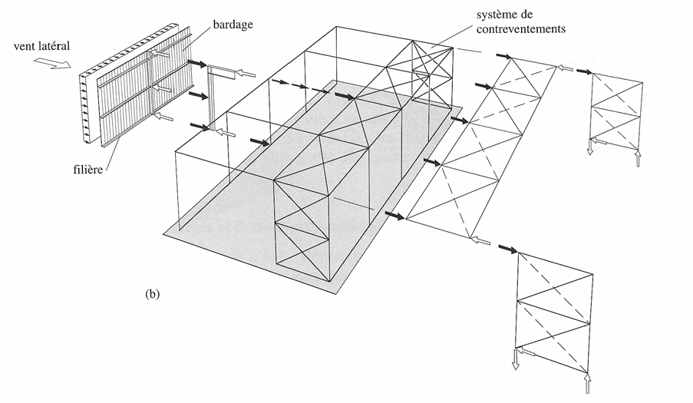
CHAPITRE I GENERALITES SUR LA CM
CHEMINEMENT DES CHARGES HORIZONTALES :
34
Notes:
-Parmi les pratiques de gestion, le compostage est un procédé intéressant de traitement des effluents. Il est définit par le ministère de l’environnement, du developpement durable des transports et du logement comme un procédé biologique […]
Ce procédé permet de réduire le volume de matière organique à épandre et donc de faciliter le transport des zones excédentaires en MO vers les zones déficitaires : les zones de culture.
-Le compostage est caractérisé par 4 phases liées à la cinétique de température interne. Après la mise en tas, appelé également andain de compostage, les microorganismes mésophiles colonisent le milieu en dégradant la MO facilement biodégradable. Cette fermentation est à l’origine d’une production de chaleur et d’une montée en température de l’andain : c’est la phase dite thermophile. Lorsque la MO peu réfractaire est consommée, la production de chaleur est moindre et la température de l’andain redescend : c’est la phase dite de refroidissement. Lors de cette phase, le milieu est colonisé par des champignons responsables de la maturation du produit par l’oxydation de la MO difficilement dégradable. Les principales émissions gazeuses sont émises au cours de la phase thermophile lorsque les vitesses des processus sont importantes.

Slide 35
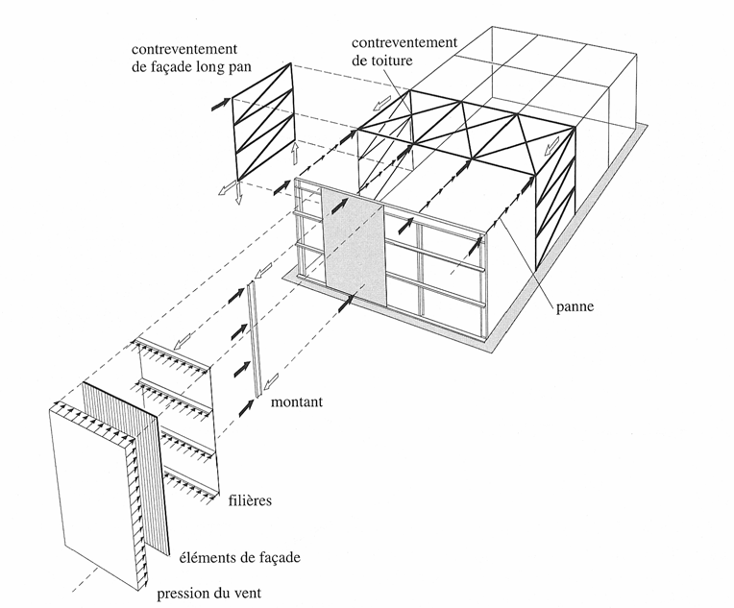
CHAPITRE I GENERALITES SUR LA CM
35
Notes:
-Parmi les pratiques de gestion, le compostage est un procédé intéressant de traitement des effluents. Il est définit par le ministère de l’environnement, du developpement durable des transports et du logement comme un procédé biologique […]
Ce procédé permet de réduire le volume de matière organique à épandre et donc de faciliter le transport des zones excédentaires en MO vers les zones déficitaires : les zones de culture.
-Le compostage est caractérisé par 4 phases liées à la cinétique de température interne. Après la mise en tas, appelé également andain de compostage, les microorganismes mésophiles colonisent le milieu en dégradant la MO facilement biodégradable. Cette fermentation est à l’origine d’une production de chaleur et d’une montée en température de l’andain : c’est la phase dite thermophile. Lorsque la MO peu réfractaire est consommée, la production de chaleur est moindre et la température de l’andain redescend : c’est la phase dite de refroidissement. Lors de cette phase, le milieu est colonisé par des champignons responsables de la maturation du produit par l’oxydation de la MO difficilement dégradable. Les principales émissions gazeuses sont émises au cours de la phase thermophile lorsque les vitesses des processus sont importantes.

Slide 36
CHAPITRE III: CALCUL DES PIECES SOLLICITEES EN TRACTION SIMPLE
CHAPITRE 3 : CALCUL DES PIECES SOLLICITEES EN TRACTION SIMPLE
III.1 Introduction
La construction métallique est composée d'un ensemble d'éléments structuraux travaillant: à la traction, à la compression, à la flexion, à la torsion ou à ces sollicitations combinées.
Les éléments sollicités par la traction pure sont communément appelés élément tendus, ces derniers sont les éléments métalliques structuraux les plus simples et les plus efficaces car ils ne posent aucun problème d'instabilité de forme.
On retrouve les éléments tendus dans presque toutes les ossatures métalliques. Dans les poutres en treillis (une des membrures et certaines diagonales), certaines diagonales des systèmes de contreventement, des haubans ( pour soutenir des mâts), des tirants, des suspentes, des liernes et des câbles.
En général les sections courantes des éléments tendus sont des profilés laminés ( sous forme de plat, cornières, profils en U, en I, en H), des ronds, des carrés. Le choix de la section est déterminé selon le domaine d'utilisation et l'importance de l'effort appliqué.
36
Notes:
-Parmi les pratiques de gestion, le compostage est un procédé intéressant de traitement des effluents. Il est définit par le ministère de l’environnement, du developpement durable des transports et du logement comme un procédé biologique […]
Ce procédé permet de réduire le volume de matière organique à épandre et donc de faciliter le transport des zones excédentaires en MO vers les zones déficitaires : les zones de culture.
-Le compostage est caractérisé par 4 phases liées à la cinétique de température interne. Après la mise en tas, appelé également andain de compostage, les microorganismes mésophiles colonisent le milieu en dégradant la MO facilement biodégradable. Cette fermentation est à l’origine d’une production de chaleur et d’une montée en température de l’andain : c’est la phase dite thermophile. Lorsque la MO peu réfractaire est consommée, la production de chaleur est moindre et la température de l’andain redescend : c’est la phase dite de refroidissement. Lors de cette phase, le milieu est colonisé par des champignons responsables de la maturation du produit par l’oxydation de la MO difficilement dégradable. Les principales émissions gazeuses sont émises au cours de la phase thermophile lorsque les vitesses des processus sont importantes.

Slide 37
CHAPITRE I GENERALITES SUR LA CM
II.2 Vérification à la TRACTION
II.2.1 Résistance de la section transversale
La valeur de calcul de l’effort de traction Nsd dans chaque section transversale doit satisfaire la condition suivante :
Nsd ≤ Nt,rd = Min [Npl,Rd ; Nu,rd ]
Pour une section qui ne comporte aucun trou, la valeur de calcul de la résistance à la traction Nt,Rd est la valeur de calcul de la résistance plastique de la section transversale brute
où : A: représente l'aire brute de la section transversale ;
Fy: représente la limite élastique de l'acier ;
γM0 :représente le coefficient partiel de sécurité pour l'acier
₌ Af_{y}
N
plRd
γ
M0
37
Notes:
-Parmi les pratiques de gestion, le compostage est un procédé intéressant de traitement des effluents. Il est définit par le ministère de l’environnement, du developpement durable des transports et du logement comme un procédé biologique […]
Ce procédé permet de réduire le volume de matière organique à épandre et donc de faciliter le transport des zones excédentaires en MO vers les zones déficitaires : les zones de culture.
-Le compostage est caractérisé par 4 phases liées à la cinétique de température interne. Après la mise en tas, appelé également andain de compostage, les microorganismes mésophiles colonisent le milieu en dégradant la MO facilement biodégradable. Cette fermentation est à l’origine d’une production de chaleur et d’une montée en température de l’andain : c’est la phase dite thermophile. Lorsque la MO peu réfractaire est consommée, la production de chaleur est moindre et la température de l’andain redescend : c’est la phase dite de refroidissement. Lors de cette phase, le milieu est colonisé par des champignons responsables de la maturation du produit par l’oxydation de la MO difficilement dégradable. Les principales émissions gazeuses sont émises au cours de la phase thermophile lorsque les vitesses des processus sont importantes.

Slide 38
CHAPITRE I GENERALITES SUR LA CM
= 0,9Anet fu
= 0,9Anet fu
En conséquence, pour une section qui comporte des trous, la valeur de calcul de la résistance à la traction Nt,Rd doit être prise comme étant la plus petite des deux valeurs suivantes :
a) la valeur de calcul de la résistance plastique de la section transversale brute
₌ Af_{y}
N
plRd
γ
M0
b) la valeur de calcul de la résistance ultime de la section nette
Nu,Rd= 0.9 .Anet.Fu/γΜ2
où : Anet représente l'aire nette de la section transversale ;
Fu: représente la limite de rupture de l'acier ;
γM2 représente le coefficient partiel de sécurité pour l'acier
le facteur 0,9 est un coefficient de réduction
38
Notes:
-Parmi les pratiques de gestion, le compostage est un procédé intéressant de traitement des effluents. Il est définit par le ministère de l’environnement, du developpement durable des transports et du logement comme un procédé biologique […]
Ce procédé permet de réduire le volume de matière organique à épandre et donc de faciliter le transport des zones excédentaires en MO vers les zones déficitaires : les zones de culture.
-Le compostage est caractérisé par 4 phases liées à la cinétique de température interne. Après la mise en tas, appelé également andain de compostage, les microorganismes mésophiles colonisent le milieu en dégradant la MO facilement biodégradable. Cette fermentation est à l’origine d’une production de chaleur et d’une montée en température de l’andain : c’est la phase dite thermophile. Lorsque la MO peu réfractaire est consommée, la production de chaleur est moindre et la température de l’andain redescend : c’est la phase dite de refroidissement. Lors de cette phase, le milieu est colonisé par des champignons responsables de la maturation du produit par l’oxydation de la MO difficilement dégradable. Les principales émissions gazeuses sont émises au cours de la phase thermophile lorsque les vitesses des processus sont importantes.

Slide 39
CHAPITRE I GENERALITES SUR LA CM
II.3 Détermination de l’aire nette
La section nette « A_{nette} » est la section qui présente la plus courte ligne de rupture, elle est inférieure à la section brute « A_{brute} » et dépend du nombre de trous qu’elle traverse et de leur disposition.
a/ Cas des trous régulièrement distribués :
^{A}n
F
F
b
e e
Ligne de rupture p
Abrute = b.e
Anette = Abrute- n.dtr.e
39
Notes:
-Parmi les pratiques de gestion, le compostage est un procédé intéressant de traitement des effluents. Il est définit par le ministère de l’environnement, du developpement durable des transports et du logement comme un procédé biologique […]
Ce procédé permet de réduire le volume de matière organique à épandre et donc de faciliter le transport des zones excédentaires en MO vers les zones déficitaires : les zones de culture.
-Le compostage est caractérisé par 4 phases liées à la cinétique de température interne. Après la mise en tas, appelé également andain de compostage, les microorganismes mésophiles colonisent le milieu en dégradant la MO facilement biodégradable. Cette fermentation est à l’origine d’une production de chaleur et d’une montée en température de l’andain : c’est la phase dite thermophile. Lorsque la MO peu réfractaire est consommée, la production de chaleur est moindre et la température de l’andain redescend : c’est la phase dite de refroidissement. Lors de cette phase, le milieu est colonisé par des champignons responsables de la maturation du produit par l’oxydation de la MO difficilement dégradable. Les principales émissions gazeuses sont émises au cours de la phase thermophile lorsque les vitesses des processus sont importantes.

Slide 40
CHAPITRE I GENERALITES SUR LA CM
b/ Cas où les trous ne sont pas régulièrement distribués :
A
B
E
H
I
d1
d3
t₁
F
F
F
b
C
d4
J
t₂
d2
D
G
K
^{l}1 ^{l}2 ^{l}3
Le diamètre des trous est calculé en fonction du diamètre des boulons :
d_{tr} = d_{bl} + 1 mm pour d £ 14 mm
d_{tr} = d_{bl} + 2 mm pour d £ 24 mm
d_{tr} = d_{bl} + 3 mm pour d ≥ 27 mm
40
Notes:
-Parmi les pratiques de gestion, le compostage est un procédé intéressant de traitement des effluents. Il est définit par le ministère de l’environnement, du developpement durable des transports et du logement comme un procédé biologique […]
Ce procédé permet de réduire le volume de matière organique à épandre et donc de faciliter le transport des zones excédentaires en MO vers les zones déficitaires : les zones de culture.
-Le compostage est caractérisé par 4 phases liées à la cinétique de température interne. Après la mise en tas, appelé également andain de compostage, les microorganismes mésophiles colonisent le milieu en dégradant la MO facilement biodégradable. Cette fermentation est à l’origine d’une production de chaleur et d’une montée en température de l’andain : c’est la phase dite thermophile. Lorsque la MO peu réfractaire est consommée, la production de chaleur est moindre et la température de l’andain redescend : c’est la phase dite de refroidissement. Lors de cette phase, le milieu est colonisé par des champignons responsables de la maturation du produit par l’oxydation de la MO difficilement dégradable. Les principales émissions gazeuses sont émises au cours de la phase thermophile lorsque les vitesses des processus sont importantes.

Slide 41

CHAPITRE I GENERALITES SUR LA CM
III.4 Eléments assemblées par une seule aile
Si éléments non symétriques ou assemblages non symétrique de section en U ou en cornières L assemblés par une seule aile, il faut tenir compte de l’excentricité de l’assemblage.
III.4.1 Cornières assemblées par une aile
III.4.1.1 Cornières assemblées par une file de boulons
Pour une attache avec un seul boulon:
e2
e1
d₀
Nu,Rd = 2(e0- 0.5d0) ×Fu×t / γM2
41
Notes:
-Parmi les pratiques de gestion, le compostage est un procédé intéressant de traitement des effluents. Il est définit par le ministère de l’environnement, du developpement durable des transports et du logement comme un procédé biologique […]
Ce procédé permet de réduire le volume de matière organique à épandre et donc de faciliter le transport des zones excédentaires en MO vers les zones déficitaires : les zones de culture.
-Le compostage est caractérisé par 4 phases liées à la cinétique de température interne. Après la mise en tas, appelé également andain de compostage, les microorganismes mésophiles colonisent le milieu en dégradant la MO facilement biodégradable. Cette fermentation est à l’origine d’une production de chaleur et d’une montée en température de l’andain : c’est la phase dite thermophile. Lorsque la MO peu réfractaire est consommée, la production de chaleur est moindre et la température de l’andain redescend : c’est la phase dite de refroidissement. Lors de cette phase, le milieu est colonisé par des champignons responsables de la maturation du produit par l’oxydation de la MO difficilement dégradable. Les principales émissions gazeuses sont émises au cours de la phase thermophile lorsque les vitesses des processus sont importantes.

Slide 42


CHAPITRE I GENERALITES SUR LA CM
Pour une attache avec deux boulons
e2 P1
e2
d₀
Nu,Rd = β2×Anet×Fu/ γM2
β2 = 0,4 si p1 ≤ 2,5 d0
β 2 = 0,7 si p1 >5,0 d0
42
Notes:
-Parmi les pratiques de gestion, le compostage est un procédé intéressant de traitement des effluents. Il est définit par le ministère de l’environnement, du developpement durable des transports et du logement comme un procédé biologique […]
Ce procédé permet de réduire le volume de matière organique à épandre et donc de faciliter le transport des zones excédentaires en MO vers les zones déficitaires : les zones de culture.
-Le compostage est caractérisé par 4 phases liées à la cinétique de température interne. Après la mise en tas, appelé également andain de compostage, les microorganismes mésophiles colonisent le milieu en dégradant la MO facilement biodégradable. Cette fermentation est à l’origine d’une production de chaleur et d’une montée en température de l’andain : c’est la phase dite thermophile. Lorsque la MO peu réfractaire est consommée, la production de chaleur est moindre et la température de l’andain redescend : c’est la phase dite de refroidissement. Lors de cette phase, le milieu est colonisé par des champignons responsables de la maturation du produit par l’oxydation de la MO difficilement dégradable. Les principales émissions gazeuses sont émises au cours de la phase thermophile lorsque les vitesses des processus sont importantes.

Slide 43

CHAPITRE I GENERALITES SUR LA CM
Pour une attache avec trois boulons ou plus
e2 P1 P2
d₀
d₀
Nu,Rd = β3×Anet×Fu/ γM2
β3 = 0,5 si p1 ≤ 2,5 d0
β 3 = 0,7 si p1 > 5,0 d0
43
Notes:
-Parmi les pratiques de gestion, le compostage est un procédé intéressant de traitement des effluents. Il est définit par le ministère de l’environnement, du developpement durable des transports et du logement comme un procédé biologique […]
Ce procédé permet de réduire le volume de matière organique à épandre et donc de faciliter le transport des zones excédentaires en MO vers les zones déficitaires : les zones de culture.
-Le compostage est caractérisé par 4 phases liées à la cinétique de température interne. Après la mise en tas, appelé également andain de compostage, les microorganismes mésophiles colonisent le milieu en dégradant la MO facilement biodégradable. Cette fermentation est à l’origine d’une production de chaleur et d’une montée en température de l’andain : c’est la phase dite thermophile. Lorsque la MO peu réfractaire est consommée, la production de chaleur est moindre et la température de l’andain redescend : c’est la phase dite de refroidissement. Lors de cette phase, le milieu est colonisé par des champignons responsables de la maturation du produit par l’oxydation de la MO difficilement dégradable. Les principales émissions gazeuses sont émises au cours de la phase thermophile lorsque les vitesses des processus sont importantes.

Slide 44
CHAPITRE 4 : Calcul des pièces sollicitées en compression simple
4.1 Définition et domaine d’utilisation
Un élément est dit comprimé ou en compression pure lorsque ses extrémités sont soumise à des efforts qui impose un raccourcissement uniforme à toutes les fibres dans une section quelconque. La résultante des éfforts se réduit à un effort normal appliqué au centre de gravité « G » dirigé vers l’interieur de l’élément. Parfois ils peuvent être, comprimés et fléchis, sollicités en flexion composée.
Dans une construction en charpente métallique on peut rencontrer beaucoup d'éléments qui travaillent à la compression. On cite par exemples: les membrures comprimées d'un système en treillis certaines barres de contreventement ou comme éléments comprimés secondaires ( poteau secondaire (potelet), bracon, contre fiche).
44
Notes:
-Parmi les pratiques de gestion, le compostage est un procédé intéressant de traitement des effluents. Il est définit par le ministère de l’environnement, du developpement durable des transports et du logement comme un procédé biologique […]
Ce procédé permet de réduire le volume de matière organique à épandre et donc de faciliter le transport des zones excédentaires en MO vers les zones déficitaires : les zones de culture.
-Le compostage est caractérisé par 4 phases liées à la cinétique de température interne. Après la mise en tas, appelé également andain de compostage, les microorganismes mésophiles colonisent le milieu en dégradant la MO facilement biodégradable. Cette fermentation est à l’origine d’une production de chaleur et d’une montée en température de l’andain : c’est la phase dite thermophile. Lorsque la MO peu réfractaire est consommée, la production de chaleur est moindre et la température de l’andain redescend : c’est la phase dite de refroidissement. Lors de cette phase, le milieu est colonisé par des champignons responsables de la maturation du produit par l’oxydation de la MO difficilement dégradable. Les principales émissions gazeuses sont émises au cours de la phase thermophile lorsque les vitesses des processus sont importantes.

Slide 45
CHAPITRE I GENERALITES SUR LA CM
4.2 Comportement et dimensionnement des éléments comprimés selon EC3
L'éffort de compression doit Nsd doit rester inférieur à l'effort résistant de la section:
Pour les sections de classe 1, 2 et 3
Nsd ≤ Nc,Rd = Npl,Rd = Ab.Fy/ γM0
Npl,Rd: L'effort résistant plastique de la section transversale à la compression.
Ab: La section utilisée pour les sections de classe 1, 2 et 3 est la section brute même avec la présence de trous de boulonnage.
Pour les sections de classe 4
Nsd ≤ Nc,Rd = Neff,Rd = Aeff. Fy/ γm1
Neff,Rd: L'effort résistant de la section efficace à la compression.
Aeff: l'aire de la section transversale efficace de la section classe 4.
45
Notes:
-Parmi les pratiques de gestion, le compostage est un procédé intéressant de traitement des effluents. Il est définit par le ministère de l’environnement, du developpement durable des transports et du logement comme un procédé biologique […]
Ce procédé permet de réduire le volume de matière organique à épandre et donc de faciliter le transport des zones excédentaires en MO vers les zones déficitaires : les zones de culture.
-Le compostage est caractérisé par 4 phases liées à la cinétique de température interne. Après la mise en tas, appelé également andain de compostage, les microorganismes mésophiles colonisent le milieu en dégradant la MO facilement biodégradable. Cette fermentation est à l’origine d’une production de chaleur et d’une montée en température de l’andain : c’est la phase dite thermophile. Lorsque la MO peu réfractaire est consommée, la production de chaleur est moindre et la température de l’andain redescend : c’est la phase dite de refroidissement. Lors de cette phase, le milieu est colonisé par des champignons responsables de la maturation du produit par l’oxydation de la MO difficilement dégradable. Les principales émissions gazeuses sont émises au cours de la phase thermophile lorsque les vitesses des processus sont importantes.

Slide 46
CHAPITRE I GENERALITES SUR LA CM
4. 3 Le flambement simple, aspect théorique
La plupart des poteaux utilisés dans une construction métallique présentent un élancement important (une hauteur h très grande par rapport à toutes les autres dimensions de la section), ce qui influe beaucoup sur leur comportement à la compression et entraine un phénomène d'instabilité appelé le flambement.
Le flambement est le mode de ruine prépondérant et le plus dangereux, il se traduit par une flexion latérale brutale du composante à partir d’un certain niveau de l’effort ‘Ng’.
Le flambement affecte les éléments simplement comprimés: flambement simple ou les éléments comprimés et fléchis: flambement flexion.
46
Notes:
-Parmi les pratiques de gestion, le compostage est un procédé intéressant de traitement des effluents. Il est définit par le ministère de l’environnement, du developpement durable des transports et du logement comme un procédé biologique […]
Ce procédé permet de réduire le volume de matière organique à épandre et donc de faciliter le transport des zones excédentaires en MO vers les zones déficitaires : les zones de culture.
-Le compostage est caractérisé par 4 phases liées à la cinétique de température interne. Après la mise en tas, appelé également andain de compostage, les microorganismes mésophiles colonisent le milieu en dégradant la MO facilement biodégradable. Cette fermentation est à l’origine d’une production de chaleur et d’une montée en température de l’andain : c’est la phase dite thermophile. Lorsque la MO peu réfractaire est consommée, la production de chaleur est moindre et la température de l’andain redescend : c’est la phase dite de refroidissement. Lors de cette phase, le milieu est colonisé par des champignons responsables de la maturation du produit par l’oxydation de la MO difficilement dégradable. Les principales émissions gazeuses sont émises au cours de la phase thermophile lorsque les vitesses des processus sont importantes.

Slide 47
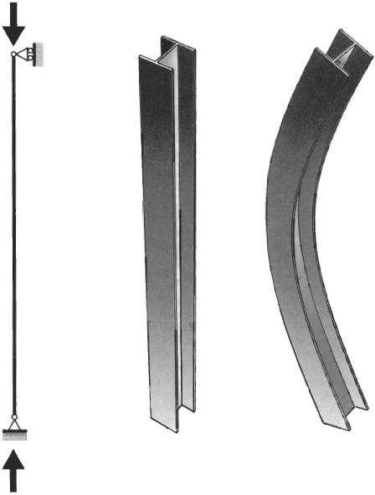
CHAPITRE I GENERALITES SUR LA CM
47
Notes:
-Parmi les pratiques de gestion, le compostage est un procédé intéressant de traitement des effluents. Il est définit par le ministère de l’environnement, du developpement durable des transports et du logement comme un procédé biologique […]
Ce procédé permet de réduire le volume de matière organique à épandre et donc de faciliter le transport des zones excédentaires en MO vers les zones déficitaires : les zones de culture.
-Le compostage est caractérisé par 4 phases liées à la cinétique de température interne. Après la mise en tas, appelé également andain de compostage, les microorganismes mésophiles colonisent le milieu en dégradant la MO facilement biodégradable. Cette fermentation est à l’origine d’une production de chaleur et d’une montée en température de l’andain : c’est la phase dite thermophile. Lorsque la MO peu réfractaire est consommée, la production de chaleur est moindre et la température de l’andain redescend : c’est la phase dite de refroidissement. Lors de cette phase, le milieu est colonisé par des champignons responsables de la maturation du produit par l’oxydation de la MO difficilement dégradable. Les principales émissions gazeuses sont émises au cours de la phase thermophile lorsque les vitesses des processus sont importantes.

Slide 48
CHAPITRE I GENERALITES SUR LA CM
Lorsque l’effort normal N croît, à partir de zéro, l’état d’équilibre initial évolue vers un état curviligne fléchi.
D’après la loi fondamentale de la flexion, le moment fléchissant s’écrit :
48
Notes:
-Parmi les pratiques de gestion, le compostage est un procédé intéressant de traitement des effluents. Il est définit par le ministère de l’environnement, du developpement durable des transports et du logement comme un procédé biologique […]
Ce procédé permet de réduire le volume de matière organique à épandre et donc de faciliter le transport des zones excédentaires en MO vers les zones déficitaires : les zones de culture.
-Le compostage est caractérisé par 4 phases liées à la cinétique de température interne. Après la mise en tas, appelé également andain de compostage, les microorganismes mésophiles colonisent le milieu en dégradant la MO facilement biodégradable. Cette fermentation est à l’origine d’une production de chaleur et d’une montée en température de l’andain : c’est la phase dite thermophile. Lorsque la MO peu réfractaire est consommée, la production de chaleur est moindre et la température de l’andain redescend : c’est la phase dite de refroidissement. Lors de cette phase, le milieu est colonisé par des champignons responsables de la maturation du produit par l’oxydation de la MO difficilement dégradable. Les principales émissions gazeuses sont émises au cours de la phase thermophile lorsque les vitesses des processus sont importantes.

Slide 49
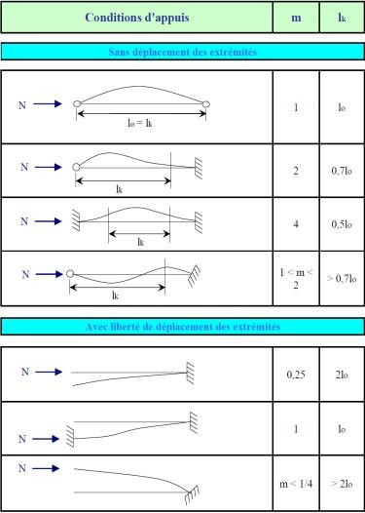
CHAPITRE I GENERALITES SUR LA CM
Tableau 4. 1: Longueurs du flambement selon le type d’appui
49
Notes:
-Parmi les pratiques de gestion, le compostage est un procédé intéressant de traitement des effluents. Il est définit par le ministère de l’environnement, du developpement durable des transports et du logement comme un procédé biologique […]
Ce procédé permet de réduire le volume de matière organique à épandre et donc de faciliter le transport des zones excédentaires en MO vers les zones déficitaires : les zones de culture.
-Le compostage est caractérisé par 4 phases liées à la cinétique de température interne. Après la mise en tas, appelé également andain de compostage, les microorganismes mésophiles colonisent le milieu en dégradant la MO facilement biodégradable. Cette fermentation est à l’origine d’une production de chaleur et d’une montée en température de l’andain : c’est la phase dite thermophile. Lorsque la MO peu réfractaire est consommée, la production de chaleur est moindre et la température de l’andain redescend : c’est la phase dite de refroidissement. Lors de cette phase, le milieu est colonisé par des champignons responsables de la maturation du produit par l’oxydation de la MO difficilement dégradable. Les principales émissions gazeuses sont émises au cours de la phase thermophile lorsque les vitesses des processus sont importantes.

Slide 50

CHAPITRE I GENERALITES SUR LA CM
4.4.1Vérification selon EUROCODE 3 et CCM97
4.4.1.1Flambement simple
Le risque de flambement n’est considéré que si
Dans ce cas, la sollicitation N de compression simple doit satisfaire
D’où β_{A}=1 : pour les sections transversales de Classe 1,2 ou 3.
Pour les sections transversales de classe4
χ : Coefficient de flambement pour le mode de flambement à considérer
Pour les éléments à section transversale constantes, sollicités en compression axiale constante,
la valeur de χ pour l’élancement réduit λ‾, peut être déterminée par la formule suivante :
50
Notes:
-Parmi les pratiques de gestion, le compostage est un procédé intéressant de traitement des effluents. Il est définit par le ministère de l’environnement, du developpement durable des transports et du logement comme un procédé biologique […]
Ce procédé permet de réduire le volume de matière organique à épandre et donc de faciliter le transport des zones excédentaires en MO vers les zones déficitaires : les zones de culture.
-Le compostage est caractérisé par 4 phases liées à la cinétique de température interne. Après la mise en tas, appelé également andain de compostage, les microorganismes mésophiles colonisent le milieu en dégradant la MO facilement biodégradable. Cette fermentation est à l’origine d’une production de chaleur et d’une montée en température de l’andain : c’est la phase dite thermophile. Lorsque la MO peu réfractaire est consommée, la production de chaleur est moindre et la température de l’andain redescend : c’est la phase dite de refroidissement. Lors de cette phase, le milieu est colonisé par des champignons responsables de la maturation du produit par l’oxydation de la MO difficilement dégradable. Les principales émissions gazeuses sont émises au cours de la phase thermophile lorsque les vitesses des processus sont importantes.

Slide 51
CHAPITRE I GENERALITES SUR LA CM
D’ où : α : Facteur d’imperfection
Elancement géométrique:
λ1 =Л
E
f _{Y}
Elancement de référence:
λ1= 93,9 ɛ avec ɛ =
235
f _{Y}
Elancement réduit: λ= λ/λ1
51
Notes:
-Parmi les pratiques de gestion, le compostage est un procédé intéressant de traitement des effluents. Il est définit par le ministère de l’environnement, du developpement durable des transports et du logement comme un procédé biologique […]
Ce procédé permet de réduire le volume de matière organique à épandre et donc de faciliter le transport des zones excédentaires en MO vers les zones déficitaires : les zones de culture.
-Le compostage est caractérisé par 4 phases liées à la cinétique de température interne. Après la mise en tas, appelé également andain de compostage, les microorganismes mésophiles colonisent le milieu en dégradant la MO facilement biodégradable. Cette fermentation est à l’origine d’une production de chaleur et d’une montée en température de l’andain : c’est la phase dite thermophile. Lorsque la MO peu réfractaire est consommée, la production de chaleur est moindre et la température de l’andain redescend : c’est la phase dite de refroidissement. Lors de cette phase, le milieu est colonisé par des champignons responsables de la maturation du produit par l’oxydation de la MO difficilement dégradable. Les principales émissions gazeuses sont émises au cours de la phase thermophile lorsque les vitesses des processus sont importantes.

Slide 52
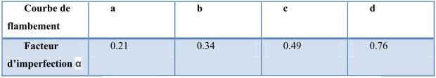
CHAPITRE I GENERALITES SUR LA CM
Le Facteur d’imperfection α correspondant à la courbe appropriée du flambement vaut :
52
Notes:
-Parmi les pratiques de gestion, le compostage est un procédé intéressant de traitement des effluents. Il est définit par le ministère de l’environnement, du developpement durable des transports et du logement comme un procédé biologique […]
Ce procédé permet de réduire le volume de matière organique à épandre et donc de faciliter le transport des zones excédentaires en MO vers les zones déficitaires : les zones de culture.
-Le compostage est caractérisé par 4 phases liées à la cinétique de température interne. Après la mise en tas, appelé également andain de compostage, les microorganismes mésophiles colonisent le milieu en dégradant la MO facilement biodégradable. Cette fermentation est à l’origine d’une production de chaleur et d’une montée en température de l’andain : c’est la phase dite thermophile. Lorsque la MO peu réfractaire est consommée, la production de chaleur est moindre et la température de l’andain redescend : c’est la phase dite de refroidissement. Lors de cette phase, le milieu est colonisé par des champignons responsables de la maturation du produit par l’oxydation de la MO difficilement dégradable. Les principales émissions gazeuses sont émises au cours de la phase thermophile lorsque les vitesses des processus sont importantes.

Slide 53
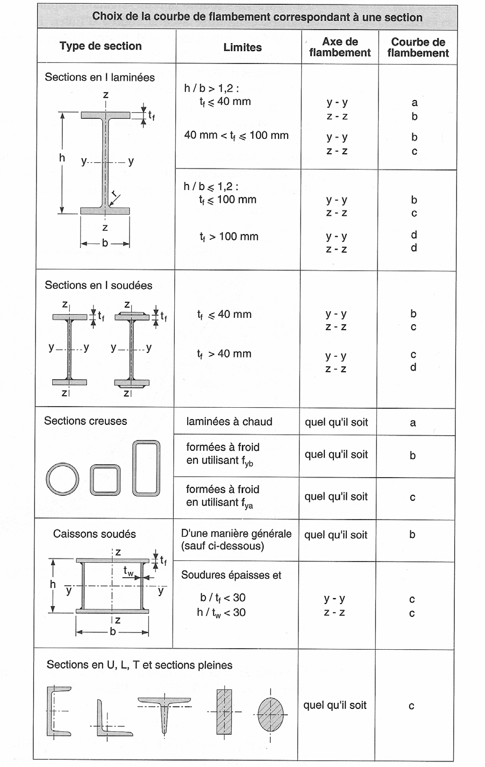
CHAPITRE I GENERALITES SUR LA CM
53
Notes:
-Parmi les pratiques de gestion, le compostage est un procédé intéressant de traitement des effluents. Il est définit par le ministère de l’environnement, du developpement durable des transports et du logement comme un procédé biologique […]
Ce procédé permet de réduire le volume de matière organique à épandre et donc de faciliter le transport des zones excédentaires en MO vers les zones déficitaires : les zones de culture.
-Le compostage est caractérisé par 4 phases liées à la cinétique de température interne. Après la mise en tas, appelé également andain de compostage, les microorganismes mésophiles colonisent le milieu en dégradant la MO facilement biodégradable. Cette fermentation est à l’origine d’une production de chaleur et d’une montée en température de l’andain : c’est la phase dite thermophile. Lorsque la MO peu réfractaire est consommée, la production de chaleur est moindre et la température de l’andain redescend : c’est la phase dite de refroidissement. Lors de cette phase, le milieu est colonisé par des champignons responsables de la maturation du produit par l’oxydation de la MO difficilement dégradable. Les principales émissions gazeuses sont émises au cours de la phase thermophile lorsque les vitesses des processus sont importantes.

Slide 54
CHAPITRE I GENERALITES SUR LA CM
54
Notes:
-Parmi les pratiques de gestion, le compostage est un procédé intéressant de traitement des effluents. Il est définit par le ministère de l’environnement, du developpement durable des transports et du logement comme un procédé biologique […]
Ce procédé permet de réduire le volume de matière organique à épandre et donc de faciliter le transport des zones excédentaires en MO vers les zones déficitaires : les zones de culture.
-Le compostage est caractérisé par 4 phases liées à la cinétique de température interne. Après la mise en tas, appelé également andain de compostage, les microorganismes mésophiles colonisent le milieu en dégradant la MO facilement biodégradable. Cette fermentation est à l’origine d’une production de chaleur et d’une montée en température de l’andain : c’est la phase dite thermophile. Lorsque la MO peu réfractaire est consommée, la production de chaleur est moindre et la température de l’andain redescend : c’est la phase dite de refroidissement. Lors de cette phase, le milieu est colonisé par des champignons responsables de la maturation du produit par l’oxydation de la MO difficilement dégradable. Les principales émissions gazeuses sont émises au cours de la phase thermophile lorsque les vitesses des processus sont importantes.

Slide 55
CHAPITRE I GENERALITES SUR LA CM
55
Notes:
-Parmi les pratiques de gestion, le compostage est un procédé intéressant de traitement des effluents. Il est définit par le ministère de l’environnement, du developpement durable des transports et du logement comme un procédé biologique […]
Ce procédé permet de réduire le volume de matière organique à épandre et donc de faciliter le transport des zones excédentaires en MO vers les zones déficitaires : les zones de culture.
-Le compostage est caractérisé par 4 phases liées à la cinétique de température interne. Après la mise en tas, appelé également andain de compostage, les microorganismes mésophiles colonisent le milieu en dégradant la MO facilement biodégradable. Cette fermentation est à l’origine d’une production de chaleur et d’une montée en température de l’andain : c’est la phase dite thermophile. Lorsque la MO peu réfractaire est consommée, la production de chaleur est moindre et la température de l’andain redescend : c’est la phase dite de refroidissement. Lors de cette phase, le milieu est colonisé par des champignons responsables de la maturation du produit par l’oxydation de la MO difficilement dégradable. Les principales émissions gazeuses sont émises au cours de la phase thermophile lorsque les vitesses des processus sont importantes.

Slide 56
CHAPITRE I GENERALITES SUR LA CM
56
Notes:
-Parmi les pratiques de gestion, le compostage est un procédé intéressant de traitement des effluents. Il est définit par le ministère de l’environnement, du developpement durable des transports et du logement comme un procédé biologique […]
Ce procédé permet de réduire le volume de matière organique à épandre et donc de faciliter le transport des zones excédentaires en MO vers les zones déficitaires : les zones de culture.
-Le compostage est caractérisé par 4 phases liées à la cinétique de température interne. Après la mise en tas, appelé également andain de compostage, les microorganismes mésophiles colonisent le milieu en dégradant la MO facilement biodégradable. Cette fermentation est à l’origine d’une production de chaleur et d’une montée en température de l’andain : c’est la phase dite thermophile. Lorsque la MO peu réfractaire est consommée, la production de chaleur est moindre et la température de l’andain redescend : c’est la phase dite de refroidissement. Lors de cette phase, le milieu est colonisé par des champignons responsables de la maturation du produit par l’oxydation de la MO difficilement dégradable. Les principales émissions gazeuses sont émises au cours de la phase thermophile lorsque les vitesses des processus sont importantes.

Slide 57
CHAPITRE I GENERALITES SUR LA CM
57
Notes:
-Parmi les pratiques de gestion, le compostage est un procédé intéressant de traitement des effluents. Il est définit par le ministère de l’environnement, du developpement durable des transports et du logement comme un procédé biologique […]
Ce procédé permet de réduire le volume de matière organique à épandre et donc de faciliter le transport des zones excédentaires en MO vers les zones déficitaires : les zones de culture.
-Le compostage est caractérisé par 4 phases liées à la cinétique de température interne. Après la mise en tas, appelé également andain de compostage, les microorganismes mésophiles colonisent le milieu en dégradant la MO facilement biodégradable. Cette fermentation est à l’origine d’une production de chaleur et d’une montée en température de l’andain : c’est la phase dite thermophile. Lorsque la MO peu réfractaire est consommée, la production de chaleur est moindre et la température de l’andain redescend : c’est la phase dite de refroidissement. Lors de cette phase, le milieu est colonisé par des champignons responsables de la maturation du produit par l’oxydation de la MO difficilement dégradable. Les principales émissions gazeuses sont émises au cours de la phase thermophile lorsque les vitesses des processus sont importantes.

Slide 58
CHAPITRE I GENERALITES SUR LA CM
58
Notes:
-Parmi les pratiques de gestion, le compostage est un procédé intéressant de traitement des effluents. Il est définit par le ministère de l’environnement, du developpement durable des transports et du logement comme un procédé biologique […]
Ce procédé permet de réduire le volume de matière organique à épandre et donc de faciliter le transport des zones excédentaires en MO vers les zones déficitaires : les zones de culture.
-Le compostage est caractérisé par 4 phases liées à la cinétique de température interne. Après la mise en tas, appelé également andain de compostage, les microorganismes mésophiles colonisent le milieu en dégradant la MO facilement biodégradable. Cette fermentation est à l’origine d’une production de chaleur et d’une montée en température de l’andain : c’est la phase dite thermophile. Lorsque la MO peu réfractaire est consommée, la production de chaleur est moindre et la température de l’andain redescend : c’est la phase dite de refroidissement. Lors de cette phase, le milieu est colonisé par des champignons responsables de la maturation du produit par l’oxydation de la MO difficilement dégradable. Les principales émissions gazeuses sont émises au cours de la phase thermophile lorsque les vitesses des processus sont importantes.

Slide 59
CHAPITRE I GENERALITES SUR LA CM
59
Notes:
-Parmi les pratiques de gestion, le compostage est un procédé intéressant de traitement des effluents. Il est définit par le ministère de l’environnement, du developpement durable des transports et du logement comme un procédé biologique […]
Ce procédé permet de réduire le volume de matière organique à épandre et donc de faciliter le transport des zones excédentaires en MO vers les zones déficitaires : les zones de culture.
-Le compostage est caractérisé par 4 phases liées à la cinétique de température interne. Après la mise en tas, appelé également andain de compostage, les microorganismes mésophiles colonisent le milieu en dégradant la MO facilement biodégradable. Cette fermentation est à l’origine d’une production de chaleur et d’une montée en température de l’andain : c’est la phase dite thermophile. Lorsque la MO peu réfractaire est consommée, la production de chaleur est moindre et la température de l’andain redescend : c’est la phase dite de refroidissement. Lors de cette phase, le milieu est colonisé par des champignons responsables de la maturation du produit par l’oxydation de la MO difficilement dégradable. Les principales émissions gazeuses sont émises au cours de la phase thermophile lorsque les vitesses des processus sont importantes.

Slide 60
Chapitre5: La flexion simple
Les éléments métalliques fléchis sont appelés poutres
60
Notes:
-Parmi les pratiques de gestion, le compostage est un procédé intéressant de traitement des effluents. Il est définit par le ministère de l’environnement, du developpement durable des transports et du logement comme un procédé biologique […]
Ce procédé permet de réduire le volume de matière organique à épandre et donc de faciliter le transport des zones excédentaires en MO vers les zones déficitaires : les zones de culture.
-Le compostage est caractérisé par 4 phases liées à la cinétique de température interne. Après la mise en tas, appelé également andain de compostage, les microorganismes mésophiles colonisent le milieu en dégradant la MO facilement biodégradable. Cette fermentation est à l’origine d’une production de chaleur et d’une montée en température de l’andain : c’est la phase dite thermophile. Lorsque la MO peu réfractaire est consommée, la production de chaleur est moindre et la température de l’andain redescend : c’est la phase dite de refroidissement. Lors de cette phase, le milieu est colonisé par des champignons responsables de la maturation du produit par l’oxydation de la MO difficilement dégradable. Les principales émissions gazeuses sont émises au cours de la phase thermophile lorsque les vitesses des processus sont importantes.

Slide 61
CHAPITRE I GENERALITES SUR LA CM
Introduction
Dans les structures métalliques les planchers sont généralement supportés par un système de poutres placées horizontalement et qui constitué de :
Poutres principales; poutres secondaires; pannes (solives).
Ces éléments travaillant à la flexion peuvent se présenter sous forme de poutres isostatiques (simplement appuyées ou porte à faux) ou hyperstatique (poutres continues ou poutres de cadres). Dont le dimensionnement se fait avec la valeur maximale du moment fléchissant Msd,y.
61
Notes:
-Parmi les pratiques de gestion, le compostage est un procédé intéressant de traitement des effluents. Il est définit par le ministère de l’environnement, du developpement durable des transports et du logement comme un procédé biologique […]
Ce procédé permet de réduire le volume de matière organique à épandre et donc de faciliter le transport des zones excédentaires en MO vers les zones déficitaires : les zones de culture.
-Le compostage est caractérisé par 4 phases liées à la cinétique de température interne. Après la mise en tas, appelé également andain de compostage, les microorganismes mésophiles colonisent le milieu en dégradant la MO facilement biodégradable. Cette fermentation est à l’origine d’une production de chaleur et d’une montée en température de l’andain : c’est la phase dite thermophile. Lorsque la MO peu réfractaire est consommée, la production de chaleur est moindre et la température de l’andain redescend : c’est la phase dite de refroidissement. Lors de cette phase, le milieu est colonisé par des champignons responsables de la maturation du produit par l’oxydation de la MO difficilement dégradable. Les principales émissions gazeuses sont émises au cours de la phase thermophile lorsque les vitesses des processus sont importantes.

Slide 62



CHAPITRE I GENERALITES SUR LA CM
Flexion uniaxiale:
4.1Résistance de la section transversale sous moment fléchissant seul:
En absence de l’effort tranchant, La valeur de calcul du moment de flexion MEd dans chaque section transversale sans trous de fixation doit satisfaire la condition suivante:
M Ed ≤ M c,Rd
Compte tenu de la notion de classes de sections définie précédemment, la valeur de calcul de la résistance à la flexion pure par rapport à l’un des axes principaux de la section, McRd, sera déterminée comme suit :
pour les classes 1 et 2, c’est la valeur de calcul de la résistance plastique de la section brute :
Fy
McRD= Mpl,Rd= Wpl×Fy/γM0
Fy
pour une classe 3, c’est la valeur de calcul de la résistance élastique de la section brute :
Fy
McRD= Mel,Rd= Wel×Fy/γM0
62
Notes:
-Parmi les pratiques de gestion, le compostage est un procédé intéressant de traitement des effluents. Il est définit par le ministère de l’environnement, du developpement durable des transports et du logement comme un procédé biologique […]
Ce procédé permet de réduire le volume de matière organique à épandre et donc de faciliter le transport des zones excédentaires en MO vers les zones déficitaires : les zones de culture.
-Le compostage est caractérisé par 4 phases liées à la cinétique de température interne. Après la mise en tas, appelé également andain de compostage, les microorganismes mésophiles colonisent le milieu en dégradant la MO facilement biodégradable. Cette fermentation est à l’origine d’une production de chaleur et d’une montée en température de l’andain : c’est la phase dite thermophile. Lorsque la MO peu réfractaire est consommée, la production de chaleur est moindre et la température de l’andain redescend : c’est la phase dite de refroidissement. Lors de cette phase, le milieu est colonisé par des champignons responsables de la maturation du produit par l’oxydation de la MO difficilement dégradable. Les principales émissions gazeuses sont émises au cours de la phase thermophile lorsque les vitesses des processus sont importantes.

Slide 63
CHAPITRE I GENERALITES SUR LA CM
pour une classe 4, c’est la valeur de calcul de la résistance élastique de la section efficace :
Fy
McRD= Meff,Rd= Weff×Fy/γM0
où : Wpl: représente le module de flexion plastique de la section transversale brute ;
Wél, : représente le module de flexion élastique correspondant à la fibre la plus sollicitée de la section transversale brute ;
Weff,min: représente le module de flexion élastique correspondant à la fibre la plus sollicitée de la section transversale efficace (réduite à cause du voilement local) ;
Fy: représente la limite élastique de l'acier ;
γM0: représente le coefficient partiel de sécurité pour l'acier.
  Remarques
Les trous de fixation dans la semelle tendue peuvent être ignorés sous réserve que pour la semelle tendue,
0.9.Anet/Af ≥ Fy/Fu×γM2/ γM0
63
Notes:
-Parmi les pratiques de gestion, le compostage est un procédé intéressant de traitement des effluents. Il est définit par le ministère de l’environnement, du developpement durable des transports et du logement comme un procédé biologique […]
Ce procédé permet de réduire le volume de matière organique à épandre et donc de faciliter le transport des zones excédentaires en MO vers les zones déficitaires : les zones de culture.
-Le compostage est caractérisé par 4 phases liées à la cinétique de température interne. Après la mise en tas, appelé également andain de compostage, les microorganismes mésophiles colonisent le milieu en dégradant la MO facilement biodégradable. Cette fermentation est à l’origine d’une production de chaleur et d’une montée en température de l’andain : c’est la phase dite thermophile. Lorsque la MO peu réfractaire est consommée, la production de chaleur est moindre et la température de l’andain redescend : c’est la phase dite de refroidissement. Lors de cette phase, le milieu est colonisé par des champignons responsables de la maturation du produit par l’oxydation de la MO difficilement dégradable. Les principales émissions gazeuses sont émises au cours de la phase thermophile lorsque les vitesses des processus sont importantes.

Slide 64
CHAPITRE I GENERALITES SUR LA CM
4.2 Vérification au CISAILLEMENT (l’effort tranchant Vsd)
4.2.1 Résistance de la section transversale
La valeur de calcul de l’effort tranchant VEd dans chaque section transversale doit satisfaire la condition :
Vsd ≤Vc,Rd
où VcRd est la valeur de calcul de la résistance au cisaillement, égale à la résistance plastique au cisaillement
VplRd ou à la résistance élastique au cisaillement calculée sur base d’une distribution élastique des contraintes.
où Af est l'aire de la semelle tendue : c’est la condition de ductilité de la semelle tendue !
64
Notes:
-Parmi les pratiques de gestion, le compostage est un procédé intéressant de traitement des effluents. Il est définit par le ministère de l’environnement, du developpement durable des transports et du logement comme un procédé biologique […]
Ce procédé permet de réduire le volume de matière organique à épandre et donc de faciliter le transport des zones excédentaires en MO vers les zones déficitaires : les zones de culture.
-Le compostage est caractérisé par 4 phases liées à la cinétique de température interne. Après la mise en tas, appelé également andain de compostage, les microorganismes mésophiles colonisent le milieu en dégradant la MO facilement biodégradable. Cette fermentation est à l’origine d’une production de chaleur et d’une montée en température de l’andain : c’est la phase dite thermophile. Lorsque la MO peu réfractaire est consommée, la production de chaleur est moindre et la température de l’andain redescend : c’est la phase dite de refroidissement. Lors de cette phase, le milieu est colonisé par des champignons responsables de la maturation du produit par l’oxydation de la MO difficilement dégradable. Les principales émissions gazeuses sont émises au cours de la phase thermophile lorsque les vitesses des processus sont importantes.

Slide 65
CHAPITRE I GENERALITES SUR LA CM
  Calcul plastique
Ꞇy=f y/racine 3
Compte tenu des observations effectuées sur la distribution élastique des contraintes de cisaillement, il est logique d’admettre qu’une section en I, H, ou U périra par cisaillement plastique, sous un effort tranchant ultime parallèle à son âme et en l’absence de voilement par cisaillement, lorsqu’il règnera dans toute la zone de cette âme, une contrainte égale à
la limite élastique au cisaillement de l’acier .
VplRd =Av × Ꞇy/YM0
Donc Vpl,Rd= Av ×Fy/γM0.racine3
avec Av : l’aire de cisaillement
L’aire de cisaillement Av dépend de la forme de la section transversale et de la direction de l’effort : l’EC3 propose les formules suivantes :
65
Notes:
-Parmi les pratiques de gestion, le compostage est un procédé intéressant de traitement des effluents. Il est définit par le ministère de l’environnement, du developpement durable des transports et du logement comme un procédé biologique […]
Ce procédé permet de réduire le volume de matière organique à épandre et donc de faciliter le transport des zones excédentaires en MO vers les zones déficitaires : les zones de culture.
-Le compostage est caractérisé par 4 phases liées à la cinétique de température interne. Après la mise en tas, appelé également andain de compostage, les microorganismes mésophiles colonisent le milieu en dégradant la MO facilement biodégradable. Cette fermentation est à l’origine d’une production de chaleur et d’une montée en température de l’andain : c’est la phase dite thermophile. Lorsque la MO peu réfractaire est consommée, la production de chaleur est moindre et la température de l’andain redescend : c’est la phase dite de refroidissement. Lors de cette phase, le milieu est colonisé par des champignons responsables de la maturation du produit par l’oxydation de la MO difficilement dégradable. Les principales émissions gazeuses sont émises au cours de la phase thermophile lorsque les vitesses des processus sont importantes.

Slide 66
CHAPITRE I GENERALITES SUR LA CM
Profils en I et H | Laminés | Effort tranchant parallèle à l'âme | A−2btf +(tw+2r)tf ≥ (h−2tf)tw |  |  | h
 |  |  |  | tw b
Profils en I et H ou en caisson | Reconstitués soudés | Effort tranchant parallèle à l'âme | ∑(hwtw) | t hw
Profils en I et H | Laminés | Effort tranchant parallèle aux semelles | 2btf +(tw+r)tw | tf b tw
Profils en I, H, U ou en caisson | Reconstitués soudés | Effort tranchant parallèle aux semelles | A −∑(hwtw) | hw
Profils en U laminés |  | Effort tranchant parallèle à l’âme | A−2btf +(tw+r)tf | b tf h tw
Profils en T laminés |  | Effort tranchant parallèle à l’âme | 0,9(A−btf ) | tf b
Profils creux rectangulaires laminés d'épaisseur uniforme |  | Effort tranchant parallèle à la hauteur | Ah/(b+h) | h b
 |  | Effort tranchant parallèle à la largeur | Ab/(b+h) | b h
Profils creux circulaires et tubes d'épaisseur uniforme |  |  | 2A/π
Remarque : A représente l'aire de la section transversale totale et r le rayon des congés.
66
Notes:
-Parmi les pratiques de gestion, le compostage est un procédé intéressant de traitement des effluents. Il est définit par le ministère de l’environnement, du developpement durable des transports et du logement comme un procédé biologique […]
Ce procédé permet de réduire le volume de matière organique à épandre et donc de faciliter le transport des zones excédentaires en MO vers les zones déficitaires : les zones de culture.
-Le compostage est caractérisé par 4 phases liées à la cinétique de température interne. Après la mise en tas, appelé également andain de compostage, les microorganismes mésophiles colonisent le milieu en dégradant la MO facilement biodégradable. Cette fermentation est à l’origine d’une production de chaleur et d’une montée en température de l’andain : c’est la phase dite thermophile. Lorsque la MO peu réfractaire est consommée, la production de chaleur est moindre et la température de l’andain redescend : c’est la phase dite de refroidissement. Lors de cette phase, le milieu est colonisé par des champignons responsables de la maturation du produit par l’oxydation de la MO difficilement dégradable. Les principales émissions gazeuses sont émises au cours de la phase thermophile lorsque les vitesses des processus sont importantes.

Slide 67
CHAPITRE I GENERALITES SUR LA CM
4.3Interaction FLEXION – CISAILLEMENT
4.3.1Résistance d’une section au moment fléchissant et à l’effort tranchant (M+V)
Dans plusieurs cas, on rencontre des poutres qui sont simultanément sollicitées en flexion maximale et en cisaillement dans un même point , on cite par exemple
_ Une poutre console
_Une poutre entièrement ou partiellement encastrée sur un ou deux bords.
_ Une poutre chargée par une ou plusieurs forces concentrées.
_ Une poutre continue dont parfois les sections d’appuis sont soumises à des extremums d’effort tranchant et de moment fléchissant.
La vérification de ces cas consiste si l’effort tranchant est important, dépassant la moitié de l’effort tranchant plastique, il faut prendre en compte son interaction sur le moment résistant plastique, soit :
Si: Vsd ≤ 0.5 Vpl,Rd alors la condition de résistance est:
Msd ≤ Mc,Rd
67
Notes:
-Parmi les pratiques de gestion, le compostage est un procédé intéressant de traitement des effluents. Il est définit par le ministère de l’environnement, du developpement durable des transports et du logement comme un procédé biologique […]
Ce procédé permet de réduire le volume de matière organique à épandre et donc de faciliter le transport des zones excédentaires en MO vers les zones déficitaires : les zones de culture.
-Le compostage est caractérisé par 4 phases liées à la cinétique de température interne. Après la mise en tas, appelé également andain de compostage, les microorganismes mésophiles colonisent le milieu en dégradant la MO facilement biodégradable. Cette fermentation est à l’origine d’une production de chaleur et d’une montée en température de l’andain : c’est la phase dite thermophile. Lorsque la MO peu réfractaire est consommée, la production de chaleur est moindre et la température de l’andain redescend : c’est la phase dite de refroidissement. Lors de cette phase, le milieu est colonisé par des champignons responsables de la maturation du produit par l’oxydation de la MO difficilement dégradable. Les principales émissions gazeuses sont émises au cours de la phase thermophile lorsque les vitesses des processus sont importantes.

Slide 68
CHAPITRE I GENERALITES SUR LA CM
Si Vsd > 0.5 Vpl,Rd alors la condition de résistance à vérifier est :
Msd ≤ Mv,Rd
Avec:
Mc.Rd: Moment résistant
Mv,Rd: Moment résistant plastique réduit du fait de l’effort tranchant, déterminé en utilisant une limite d’élasticité réduite fred fred = (1- ρ)f y
pour l’aire de cisaillement seule
Avec: ρ= [2 Vsd/Vpl-1]2
Pour les sections transversales à semelles égales et fléchies suivant l’axe de forte inertie obtient pour Mv,Rd:
Mv,Rd = [Wpl – ρ. (Av)2/4tw].Fy/γM0
68
Notes:
-Parmi les pratiques de gestion, le compostage est un procédé intéressant de traitement des effluents. Il est définit par le ministère de l’environnement, du developpement durable des transports et du logement comme un procédé biologique […]
Ce procédé permet de réduire le volume de matière organique à épandre et donc de faciliter le transport des zones excédentaires en MO vers les zones déficitaires : les zones de culture.
-Le compostage est caractérisé par 4 phases liées à la cinétique de température interne. Après la mise en tas, appelé également andain de compostage, les microorganismes mésophiles colonisent le milieu en dégradant la MO facilement biodégradable. Cette fermentation est à l’origine d’une production de chaleur et d’une montée en température de l’andain : c’est la phase dite thermophile. Lorsque la MO peu réfractaire est consommée, la production de chaleur est moindre et la température de l’andain redescend : c’est la phase dite de refroidissement. Lors de cette phase, le milieu est colonisé par des champignons responsables de la maturation du produit par l’oxydation de la MO difficilement dégradable. Les principales émissions gazeuses sont émises au cours de la phase thermophile lorsque les vitesses des processus sont importantes.

Slide 69
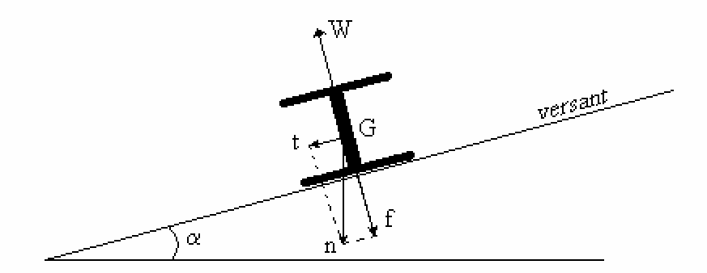
CHAPITRE I GENERALITES SUR LA CM
FLEXION DEVIEE
La flexion bi-axiale, dite aussi gauche ou déviée, est définie comme étant la flexion par rapport à un axe autre qu’un des axes principaux d’inertie de la section. Le moment sollicitant Msd sera alors décomposé selon les deux axes y et z en deux moments composants : My,sd et Mz,sd et la fibre neutre sera oblique par rapport aux axes principaux.
Dans ce cas, un calcul élastique se basera sur la superposition des contraintes normales provenant de chacun des moments séparément,
Le critère de résistance consistera alors, tout simplement, à limiter la plus grande contrainte ainsi obtenue au point le plus critique de la section, à la valeur de calcul de la limite élastique de l’acier:
Panne sur versant incliné
69
Notes:
-Parmi les pratiques de gestion, le compostage est un procédé intéressant de traitement des effluents. Il est définit par le ministère de l’environnement, du developpement durable des transports et du logement comme un procédé biologique […]
Ce procédé permet de réduire le volume de matière organique à épandre et donc de faciliter le transport des zones excédentaires en MO vers les zones déficitaires : les zones de culture.
-Le compostage est caractérisé par 4 phases liées à la cinétique de température interne. Après la mise en tas, appelé également andain de compostage, les microorganismes mésophiles colonisent le milieu en dégradant la MO facilement biodégradable. Cette fermentation est à l’origine d’une production de chaleur et d’une montée en température de l’andain : c’est la phase dite thermophile. Lorsque la MO peu réfractaire est consommée, la production de chaleur est moindre et la température de l’andain redescend : c’est la phase dite de refroidissement. Lors de cette phase, le milieu est colonisé par des champignons responsables de la maturation du produit par l’oxydation de la MO difficilement dégradable. Les principales émissions gazeuses sont émises au cours de la phase thermophile lorsque les vitesses des processus sont importantes.

Slide 70
CHAPITRE I GENERALITES SUR LA CM
6.1Calcul en élasticité (sections de classe 3)
    Les contraintes de flexion sont :
σf,y= My/Wel,y , σf,z= Mz/Wel,z
On vérifie que: σfd,y+ σfd,z ≤ [σ]
On vérifie la condition de flèche: F≤ L/200
70
Notes:
-Parmi les pratiques de gestion, le compostage est un procédé intéressant de traitement des effluents. Il est définit par le ministère de l’environnement, du developpement durable des transports et du logement comme un procédé biologique […]
Ce procédé permet de réduire le volume de matière organique à épandre et donc de faciliter le transport des zones excédentaires en MO vers les zones déficitaires : les zones de culture.
-Le compostage est caractérisé par 4 phases liées à la cinétique de température interne. Après la mise en tas, appelé également andain de compostage, les microorganismes mésophiles colonisent le milieu en dégradant la MO facilement biodégradable. Cette fermentation est à l’origine d’une production de chaleur et d’une montée en température de l’andain : c’est la phase dite thermophile. Lorsque la MO peu réfractaire est consommée, la production de chaleur est moindre et la température de l’andain redescend : c’est la phase dite de refroidissement. Lors de cette phase, le milieu est colonisé par des champignons responsables de la maturation du produit par l’oxydation de la MO difficilement dégradable. Les principales émissions gazeuses sont émises au cours de la phase thermophile lorsque les vitesses des processus sont importantes.

Slide 71
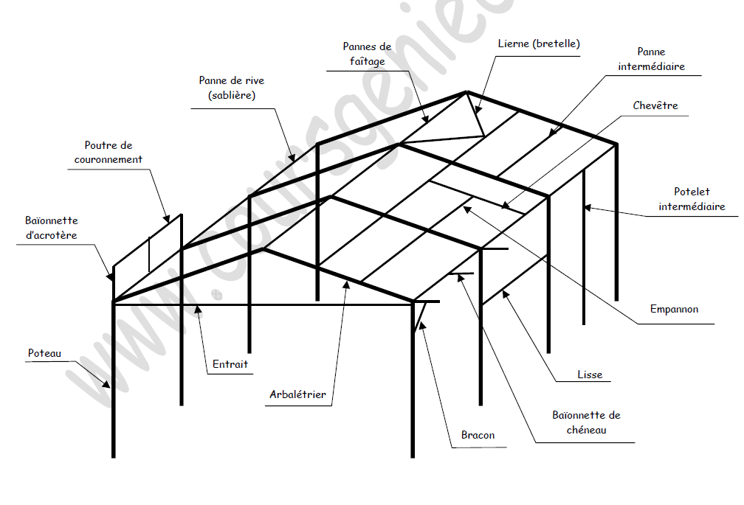
CHAPITRE I GENERALITES SUR LA CM
  6.2 Calcul en plasticité (sections de classes 1 et 2): S’agissant de flexion déviée (bi-axiale), il faut vérifier que :
⎡ M
⎤α
⎡ _{M}
⎤β
⎢
y,Ed
⎥
+ ⎢
z,Ed
⎥
≤ 1
⎢⎣ ^{M}pl,y,Rd ⎥⎦ ⎢⎣ ^{M}pl,z,Rd ⎥⎦
Où α et β sont des constantes :
 | α | β
Du côté de la sécurité | 1 | 1
Section en I et H | 2 | 5n ≥ 1
Tubes circulaires | 2 | 2
où Mpl,y,Rd et Mpl,z,Rd sont les moments résistants plastiques de calcul de la section, respectivement, autour des axes
y-y et z-z et où a et b ont les valeurs suivantes en fonction de la forme des sections :
a = 2 et b=1 pour les sections en I ou H ;
a = 2 et b=2 pour les sections creuses circulaires ;
a = 1,66 et b=1,66 pour les sections creuses rectangulaires.
71
Notes:
-Parmi les pratiques de gestion, le compostage est un procédé intéressant de traitement des effluents. Il est définit par le ministère de l’environnement, du developpement durable des transports et du logement comme un procédé biologique […]
Ce procédé permet de réduire le volume de matière organique à épandre et donc de faciliter le transport des zones excédentaires en MO vers les zones déficitaires : les zones de culture.
-Le compostage est caractérisé par 4 phases liées à la cinétique de température interne. Après la mise en tas, appelé également andain de compostage, les microorganismes mésophiles colonisent le milieu en dégradant la MO facilement biodégradable. Cette fermentation est à l’origine d’une production de chaleur et d’une montée en température de l’andain : c’est la phase dite thermophile. Lorsque la MO peu réfractaire est consommée, la production de chaleur est moindre et la température de l’andain redescend : c’est la phase dite de refroidissement. Lors de cette phase, le milieu est colonisé par des champignons responsables de la maturation du produit par l’oxydation de la MO difficilement dégradable. Les principales émissions gazeuses sont émises au cours de la phase thermophile lorsque les vitesses des processus sont importantes.

Slide 72
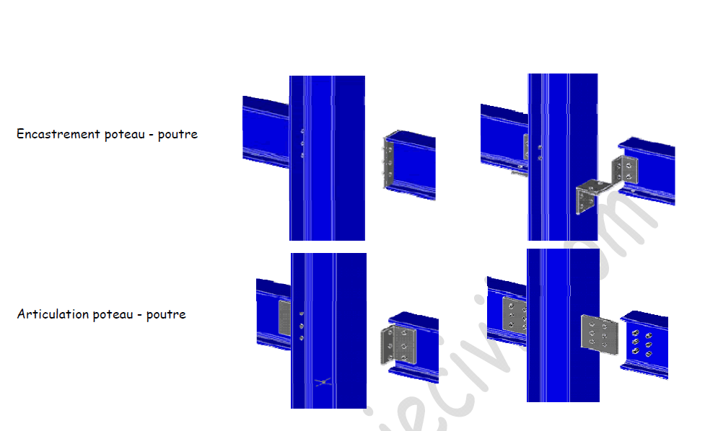
CHAPITRE I GENERALITES SUR LA CM
72
Notes:
-Parmi les pratiques de gestion, le compostage est un procédé intéressant de traitement des effluents. Il est définit par le ministère de l’environnement, du developpement durable des transports et du logement comme un procédé biologique […]
Ce procédé permet de réduire le volume de matière organique à épandre et donc de faciliter le transport des zones excédentaires en MO vers les zones déficitaires : les zones de culture.
-Le compostage est caractérisé par 4 phases liées à la cinétique de température interne. Après la mise en tas, appelé également andain de compostage, les microorganismes mésophiles colonisent le milieu en dégradant la MO facilement biodégradable. Cette fermentation est à l’origine d’une production de chaleur et d’une montée en température de l’andain : c’est la phase dite thermophile. Lorsque la MO peu réfractaire est consommée, la production de chaleur est moindre et la température de l’andain redescend : c’est la phase dite de refroidissement. Lors de cette phase, le milieu est colonisé par des champignons responsables de la maturation du produit par l’oxydation de la MO difficilement dégradable. Les principales émissions gazeuses sont émises au cours de la phase thermophile lorsque les vitesses des processus sont importantes.

Slide 73
CHAPITRE I GENERALITES SUR LA CM
LES ASSEMBLAGES
III.1 Assemblage par boulons
III.1.1 Généralités
Les constructions métalliques sont un ensemble d’éléments barres (poteaux et poutres) qui sont assemblés entre eux pour former une ossature. De ce fait les assemblages jouent un rôle très important dans ce type de construction.
Un assemblage est un dispositif (moyen) de liaison qui permet de réunir et de solidariser plusieurs éléments métalliques entre eux, en assurant la transmission et la répartition des diverses sollicitations (Nsd, Msd, Vsd) entre les éléments assemblés sans générer de sollicitations parasites, notamment de torsion. Une structure métallique est composée de pièces individuelles assemblées entre elles, on distingue les assemblages suivants :
Bout à bout : deux traverses d’un portique
Concourantes : traverse-montant, attaches poutre / poteau, treillis et systèmes réticulés.
73
Notes:
-Parmi les pratiques de gestion, le compostage est un procédé intéressant de traitement des effluents. Il est définit par le ministère de l’environnement, du developpement durable des transports et du logement comme un procédé biologique […]
Ce procédé permet de réduire le volume de matière organique à épandre et donc de faciliter le transport des zones excédentaires en MO vers les zones déficitaires : les zones de culture.
-Le compostage est caractérisé par 4 phases liées à la cinétique de température interne. Après la mise en tas, appelé également andain de compostage, les microorganismes mésophiles colonisent le milieu en dégradant la MO facilement biodégradable. Cette fermentation est à l’origine d’une production de chaleur et d’une montée en température de l’andain : c’est la phase dite thermophile. Lorsque la MO peu réfractaire est consommée, la production de chaleur est moindre et la température de l’andain redescend : c’est la phase dite de refroidissement. Lors de cette phase, le milieu est colonisé par des champignons responsables de la maturation du produit par l’oxydation de la MO difficilement dégradable. Les principales émissions gazeuses sont émises au cours de la phase thermophile lorsque les vitesses des processus sont importantes.

Slide 74
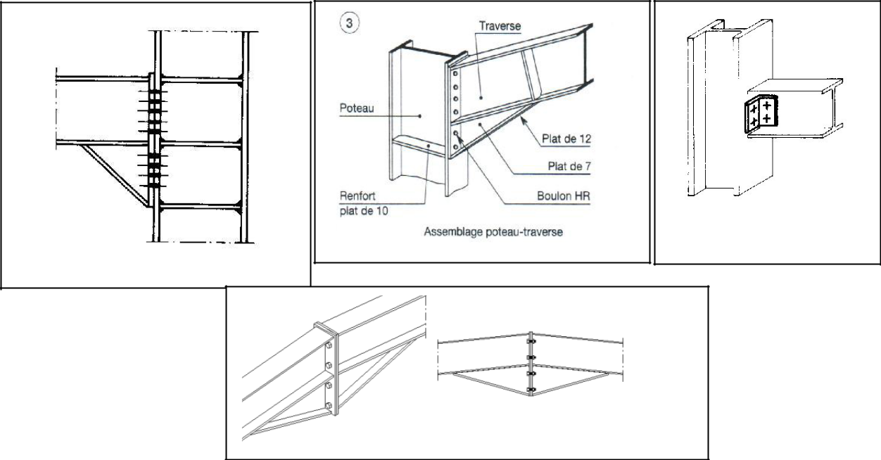
CHAPITRE I GENERALITES SUR LA CM
Concourantes
Bout à bout
Assemblages Bout à bout et Concourantes
74
Notes:
-Parmi les pratiques de gestion, le compostage est un procédé intéressant de traitement des effluents. Il est définit par le ministère de l’environnement, du developpement durable des transports et du logement comme un procédé biologique […]
Ce procédé permet de réduire le volume de matière organique à épandre et donc de faciliter le transport des zones excédentaires en MO vers les zones déficitaires : les zones de culture.
-Le compostage est caractérisé par 4 phases liées à la cinétique de température interne. Après la mise en tas, appelé également andain de compostage, les microorganismes mésophiles colonisent le milieu en dégradant la MO facilement biodégradable. Cette fermentation est à l’origine d’une production de chaleur et d’une montée en température de l’andain : c’est la phase dite thermophile. Lorsque la MO peu réfractaire est consommée, la production de chaleur est moindre et la température de l’andain redescend : c’est la phase dite de refroidissement. Lors de cette phase, le milieu est colonisé par des champignons responsables de la maturation du produit par l’oxydation de la MO difficilement dégradable. Les principales émissions gazeuses sont émises au cours de la phase thermophile lorsque les vitesses des processus sont importantes.

Slide 75
CHAPITRE I GENERALITES SUR LA CM
Types et fonctionnement d’un assemblage
On dispose de trois types d'assemblages :
-L'assemblage riveté
-L'assemblage boulonné par boulons ordinaires ou par boulons HR ou BP
-L'assemblage soudé.
Ces trois types d'assemblages correspondent à deux types de fonctionnement distincts :
Obstacle et /ou adhérence.
Différentes formes d’assemblage rencontres en C.M.
Dans les ossatures des bâtiments métalliques, les éléments structuraux sont reliés par des assemblages. Suivant la nature des éléments assemblés, on distingue (Figure I.1) entre autres :
-Les assemblages poutre- poutre (B)
-Les assemblages poutre- poteau (A)
-Les assemblages de continuité(C)
-Les assemblages dans un système en treillis «un nœud» (E)
-Les assemblages poteau- fondation « pied de poteau » (D)
75
Notes:
-Parmi les pratiques de gestion, le compostage est un procédé intéressant de traitement des effluents. Il est définit par le ministère de l’environnement, du developpement durable des transports et du logement comme un procédé biologique […]
Ce procédé permet de réduire le volume de matière organique à épandre et donc de faciliter le transport des zones excédentaires en MO vers les zones déficitaires : les zones de culture.
-Le compostage est caractérisé par 4 phases liées à la cinétique de température interne. Après la mise en tas, appelé également andain de compostage, les microorganismes mésophiles colonisent le milieu en dégradant la MO facilement biodégradable. Cette fermentation est à l’origine d’une production de chaleur et d’une montée en température de l’andain : c’est la phase dite thermophile. Lorsque la MO peu réfractaire est consommée, la production de chaleur est moindre et la température de l’andain redescend : c’est la phase dite de refroidissement. Lors de cette phase, le milieu est colonisé par des champignons responsables de la maturation du produit par l’oxydation de la MO difficilement dégradable. Les principales émissions gazeuses sont émises au cours de la phase thermophile lorsque les vitesses des processus sont importantes.

Slide 76
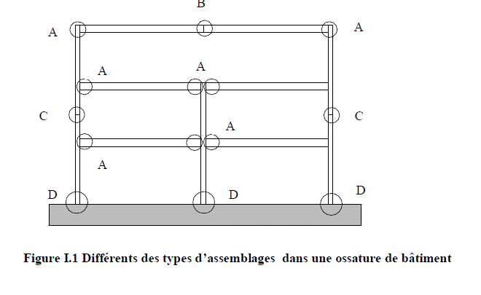
CHAPITRE I GENERALITES SUR LA CM
76
Notes:
-Parmi les pratiques de gestion, le compostage est un procédé intéressant de traitement des effluents. Il est définit par le ministère de l’environnement, du developpement durable des transports et du logement comme un procédé biologique […]
Ce procédé permet de réduire le volume de matière organique à épandre et donc de faciliter le transport des zones excédentaires en MO vers les zones déficitaires : les zones de culture.
-Le compostage est caractérisé par 4 phases liées à la cinétique de température interne. Après la mise en tas, appelé également andain de compostage, les microorganismes mésophiles colonisent le milieu en dégradant la MO facilement biodégradable. Cette fermentation est à l’origine d’une production de chaleur et d’une montée en température de l’andain : c’est la phase dite thermophile. Lorsque la MO peu réfractaire est consommée, la production de chaleur est moindre et la température de l’andain redescend : c’est la phase dite de refroidissement. Lors de cette phase, le milieu est colonisé par des champignons responsables de la maturation du produit par l’oxydation de la MO difficilement dégradable. Les principales émissions gazeuses sont émises au cours de la phase thermophile lorsque les vitesses des processus sont importantes.

Slide 77
CHAPITRE I GENERALITES SUR LA CM
Assemblage poutre-poutre (B)
77
Notes:
-Parmi les pratiques de gestion, le compostage est un procédé intéressant de traitement des effluents. Il est définit par le ministère de l’environnement, du developpement durable des transports et du logement comme un procédé biologique […]
Ce procédé permet de réduire le volume de matière organique à épandre et donc de faciliter le transport des zones excédentaires en MO vers les zones déficitaires : les zones de culture.
-Le compostage est caractérisé par 4 phases liées à la cinétique de température interne. Après la mise en tas, appelé également andain de compostage, les microorganismes mésophiles colonisent le milieu en dégradant la MO facilement biodégradable. Cette fermentation est à l’origine d’une production de chaleur et d’une montée en température de l’andain : c’est la phase dite thermophile. Lorsque la MO peu réfractaire est consommée, la production de chaleur est moindre et la température de l’andain redescend : c’est la phase dite de refroidissement. Lors de cette phase, le milieu est colonisé par des champignons responsables de la maturation du produit par l’oxydation de la MO difficilement dégradable. Les principales émissions gazeuses sont émises au cours de la phase thermophile lorsque les vitesses des processus sont importantes.

Slide 78
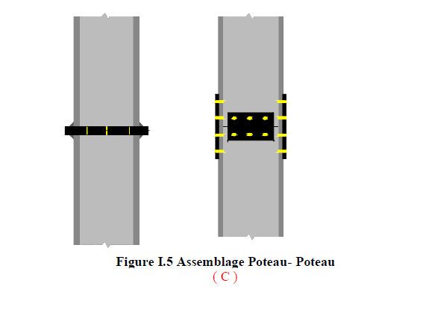
CHAPITRE I GENERALITES SUR LA CM
Assemblage poteau-poutre (A)
78
Notes:
-Parmi les pratiques de gestion, le compostage est un procédé intéressant de traitement des effluents. Il est définit par le ministère de l’environnement, du developpement durable des transports et du logement comme un procédé biologique […]
Ce procédé permet de réduire le volume de matière organique à épandre et donc de faciliter le transport des zones excédentaires en MO vers les zones déficitaires : les zones de culture.
-Le compostage est caractérisé par 4 phases liées à la cinétique de température interne. Après la mise en tas, appelé également andain de compostage, les microorganismes mésophiles colonisent le milieu en dégradant la MO facilement biodégradable. Cette fermentation est à l’origine d’une production de chaleur et d’une montée en température de l’andain : c’est la phase dite thermophile. Lorsque la MO peu réfractaire est consommée, la production de chaleur est moindre et la température de l’andain redescend : c’est la phase dite de refroidissement. Lors de cette phase, le milieu est colonisé par des champignons responsables de la maturation du produit par l’oxydation de la MO difficilement dégradable. Les principales émissions gazeuses sont émises au cours de la phase thermophile lorsque les vitesses des processus sont importantes.

Slide 79
CHAPITRE I GENERALITES SUR LA CM
Modes d’assemblages
Les différentes formes d’assemblages ci-dessus mentionnés sont généralement réalisées par les principaux modes d’assemblages suivants :
III.1.6.1 Le rivetage
Les rivets ont été le premier moyen d'assemblage utilisé en construction métallique. Actuellement, l'emploi des rivets est limité et on leur préfère, dans la plupart des pays industrialisés, les boulons et la soudure. On les rencontre donc essentiellement dans des structures anciennes, datant du début de ce siècle .leur diamètre varie généralement de 10 à 28mm.
Le boulonnage
Les caractéristiques des différents types d'aciers utilisés pour les boulons présentes les valeurs de la limite d'élasticité fyb et de la résistance à la traction fub des quatre classes de qualité d’aciers utilisés pour les boulons (la signification des chiffres pour définir la classe de qualité
79
Notes:
-Parmi les pratiques de gestion, le compostage est un procédé intéressant de traitement des effluents. Il est définit par le ministère de l’environnement, du developpement durable des transports et du logement comme un procédé biologique […]
Ce procédé permet de réduire le volume de matière organique à épandre et donc de faciliter le transport des zones excédentaires en MO vers les zones déficitaires : les zones de culture.
-Le compostage est caractérisé par 4 phases liées à la cinétique de température interne. Après la mise en tas, appelé également andain de compostage, les microorganismes mésophiles colonisent le milieu en dégradant la MO facilement biodégradable. Cette fermentation est à l’origine d’une production de chaleur et d’une montée en température de l’andain : c’est la phase dite thermophile. Lorsque la MO peu réfractaire est consommée, la production de chaleur est moindre et la température de l’andain redescend : c’est la phase dite de refroidissement. Lors de cette phase, le milieu est colonisé par des champignons responsables de la maturation du produit par l’oxydation de la MO difficilement dégradable. Les principales émissions gazeuses sont émises au cours de la phase thermophile lorsque les vitesses des processus sont importantes.

Slide 80
CHAPITRE I GENERALITES SUR LA CM
Caractéristiques géométriques
Diamètre nominal d | Pas P | Clef | Diamètre du noyau de la vis d3 | Diamètre intérieur de l’écrou d1 | Diamètre de la rondelle | Section résistante As | Diamètre moyen dm | Tôle usuelle | Cornière usuelle
8 | 1.25 | 13 | 6.466 | 6.647 | 16 | 36.6 | 14 | 2 | 30
10 | 1.5 | 17 | 8.160 | 8.376 | 20 | 58.0 | 18.3 | 3 | 35
12 | 1.75 | 19 | 9.853 | 10.106 | 24 | 84.3 | 20.5 | 4 | 40
14 | 2 | 22 | 11.546 | 11.835 | 27 | 115 | 23.7 | 5 | 50
16 | 2 | 24 | 13.546 | 13.835 | 30 | 157 | 24.58 | 6 | 60
18 | 2.5 | 27 | 14.933 | 15.294 | 34 | 192 | 29.1 | 7 | 70
20 | 2.5 | 30 | 16.933 | 17.294 | 36 | 245 | 32.4 | 8 | 80
22 | 2.5 | 32 | 18.933 | 19.294 | 40 | 303 | 34.5 | 10.14 | 120
24 | 3 | 36 | 20.319 | 20.752 | 44 | 353 | 38.8 | >14 | >120
27 | 3 | 41 | 23.319 | 23.752 | 50 | 459 | 44.2 | - | -
30 | 3.5 | 46 | 25.706 | 26.211 | 52 | 561 | 49.6 | - | -
33 | 3.5 | 50 | 28.706 | 29.211 |  | 694 |  | - | -
36 | 4 |  | 31.093 | 31.670 |  | 817 |  | - | -
80
Notes:
-Parmi les pratiques de gestion, le compostage est un procédé intéressant de traitement des effluents. Il est définit par le ministère de l’environnement, du developpement durable des transports et du logement comme un procédé biologique […]
Ce procédé permet de réduire le volume de matière organique à épandre et donc de faciliter le transport des zones excédentaires en MO vers les zones déficitaires : les zones de culture.
-Le compostage est caractérisé par 4 phases liées à la cinétique de température interne. Après la mise en tas, appelé également andain de compostage, les microorganismes mésophiles colonisent le milieu en dégradant la MO facilement biodégradable. Cette fermentation est à l’origine d’une production de chaleur et d’une montée en température de l’andain : c’est la phase dite thermophile. Lorsque la MO peu réfractaire est consommée, la production de chaleur est moindre et la température de l’andain redescend : c’est la phase dite de refroidissement. Lors de cette phase, le milieu est colonisé par des champignons responsables de la maturation du produit par l’oxydation de la MO difficilement dégradable. Les principales émissions gazeuses sont émises au cours de la phase thermophile lorsque les vitesses des processus sont importantes.

Slide 81
CHAPITRE I GENERALITES SUR LA CM
Caractéristiques mécaniques des boulons
L’EC3 n’autorise que sept classes mécaniques de boulons. Temporairement, en France subsiste la classe 6.6.
Les caractéristiques mécaniques des boulons nécessaires sont :
Fyb : limite d’élasticité
Fub : résistance à la traction
Classe | 4.6 | 4.8 | 5.6 | 5.8 | 6.8 | 8.8 | 10.9 | 6.6
f_{yb} (Mpa) | 240 | 320 | 300 | 400 | 480 | 640 | 900 | 360
f_{ub} (Mpa) | 400 | 400 | 500 | 500 | 600 | 800 | 1000 | 600
Pour une classe XY donnée, f_{yb} =10 XY, f_{ub} = 100X.
Les boulons de classe 8.8 et 10.9 sont appelés boulons à Haute Résistance (ou boulons HR), ce sont les seuls autorisés pour les assemblages par boulons précontraints.
81
Notes:
-Parmi les pratiques de gestion, le compostage est un procédé intéressant de traitement des effluents. Il est définit par le ministère de l’environnement, du developpement durable des transports et du logement comme un procédé biologique […]
Ce procédé permet de réduire le volume de matière organique à épandre et donc de faciliter le transport des zones excédentaires en MO vers les zones déficitaires : les zones de culture.
-Le compostage est caractérisé par 4 phases liées à la cinétique de température interne. Après la mise en tas, appelé également andain de compostage, les microorganismes mésophiles colonisent le milieu en dégradant la MO facilement biodégradable. Cette fermentation est à l’origine d’une production de chaleur et d’une montée en température de l’andain : c’est la phase dite thermophile. Lorsque la MO peu réfractaire est consommée, la production de chaleur est moindre et la température de l’andain redescend : c’est la phase dite de refroidissement. Lors de cette phase, le milieu est colonisé par des champignons responsables de la maturation du produit par l’oxydation de la MO difficilement dégradable. Les principales émissions gazeuses sont émises au cours de la phase thermophile lorsque les vitesses des processus sont importantes.

Slide 82
CHAPITRE I GENERALITES SUR LA CM
Résistance de calcul des boulons
γ_{Mb} : Coefficient partiel de sécurité sur l’acier
γ_{Mb} = 1.50 pour la résistance de boulons sollicités en traction
γ_{Mb} = 1.25 dans les autres cas (cisaillement, cisaillement par poinçonnement de la tête du boulon et de l’écrou, ..)
III.1.6.3 Assemblage par boulons obstacles (boulons ordinaires)
Le mode de transmission de charge d’une pièce à une autre se fait à travers la tige du boulon, qui joue le rôle d’obstacle entre les pièces assemblées, d’où son travaille au cisaillement. L’assemblage permet un déplacement relatif de pièces (pour rentrer en contact avec la tige du boulon) dés la première mise en charge puis à chaque retournement d’effort.
L'effort est perpendiculaire à l'axe des boulons Les boulons sont cisaillés
Le boulon joue le rôle de butée. Il exerce une réaction sur les pièces assemblées : pression diamétrale.
82
Notes:
-Parmi les pratiques de gestion, le compostage est un procédé intéressant de traitement des effluents. Il est définit par le ministère de l’environnement, du developpement durable des transports et du logement comme un procédé biologique […]
Ce procédé permet de réduire le volume de matière organique à épandre et donc de faciliter le transport des zones excédentaires en MO vers les zones déficitaires : les zones de culture.
-Le compostage est caractérisé par 4 phases liées à la cinétique de température interne. Après la mise en tas, appelé également andain de compostage, les microorganismes mésophiles colonisent le milieu en dégradant la MO facilement biodégradable. Cette fermentation est à l’origine d’une production de chaleur et d’une montée en température de l’andain : c’est la phase dite thermophile. Lorsque la MO peu réfractaire est consommée, la production de chaleur est moindre et la température de l’andain redescend : c’est la phase dite de refroidissement. Lors de cette phase, le milieu est colonisé par des champignons responsables de la maturation du produit par l’oxydation de la MO difficilement dégradable. Les principales émissions gazeuses sont émises au cours de la phase thermophile lorsque les vitesses des processus sont importantes.

Slide 83
CHAPITRE I GENERALITES SUR LA CM
Résistance des boulons au cisaillement par plan de cisaillement
La résistance dépend entre autre de la position du plan de cisaillement.
Si le plan de cisaillement passe par la partie filetée du boulon :
Pour les classes de boulons 4.6, 5.6, 6.6, 8.8 la résistance d’un boulon est :
F_{v.Rd}= 0.6 m f_{ub} As/γ_{Mb} avec γ_{Mb}=1.25
Pour les classes de boulons 4.8, 5.8, 6.8 et 10.9. La résistance est :
F_{v.Rd}= 0.5 m f_{ub} As/γ_{Mb} avec γ_{Mb}=1.25
Si le plan de cisaillement passe par la partie non filetée du boulon
F_{v.Rd}= 0.6 f_{ub} A/γ_{Mb} avec γ_{Mb}=1.25
83
Notes:
-Parmi les pratiques de gestion, le compostage est un procédé intéressant de traitement des effluents. Il est définit par le ministère de l’environnement, du developpement durable des transports et du logement comme un procédé biologique […]
Ce procédé permet de réduire le volume de matière organique à épandre et donc de faciliter le transport des zones excédentaires en MO vers les zones déficitaires : les zones de culture.
-Le compostage est caractérisé par 4 phases liées à la cinétique de température interne. Après la mise en tas, appelé également andain de compostage, les microorganismes mésophiles colonisent le milieu en dégradant la MO facilement biodégradable. Cette fermentation est à l’origine d’une production de chaleur et d’une montée en température de l’andain : c’est la phase dite thermophile. Lorsque la MO peu réfractaire est consommée, la production de chaleur est moindre et la température de l’andain redescend : c’est la phase dite de refroidissement. Lors de cette phase, le milieu est colonisé par des champignons responsables de la maturation du produit par l’oxydation de la MO difficilement dégradable. Les principales émissions gazeuses sont émises au cours de la phase thermophile lorsque les vitesses des processus sont importantes.

Slide 84
CHAPITRE I GENERALITES SUR LA CM
Résistance à la pression diamétrale des pièces assemblées :
Au contact du boulon avec la pièce, celui-ci exerce sur cette dernière une pression (principe d’action et de réaction) pour laquelle la pièce doit avoir une résistance suffisante, afin d’éviter une ovalisation des trous et des déchirures des pinces. La résistance est :
Fb, Rd= 2,5.α.fu.d.t/ γ_{Mb}
Avec α mini de : {e₁/3d₀ ; p₁/3d₀ – 1 / 4 ; f_{ub}/f_{u} ou 1 } Avec :
d diamètre du boulon
d₀ diamètre du trou
t épaisseur de la pièce
e₁ pince longitudinale
p₁ Entraxe des boulons
f_{ub} Résistance à la traction des boulons
fu Résistance à la traction de la pièce assemblée
Résistance à la traction des pièces
 | S235 | S275 | S355
f_{u} en Mpa | 360 | 430 | 510
84
Notes:
-Parmi les pratiques de gestion, le compostage est un procédé intéressant de traitement des effluents. Il est définit par le ministère de l’environnement, du developpement durable des transports et du logement comme un procédé biologique […]
Ce procédé permet de réduire le volume de matière organique à épandre et donc de faciliter le transport des zones excédentaires en MO vers les zones déficitaires : les zones de culture.
-Le compostage est caractérisé par 4 phases liées à la cinétique de température interne. Après la mise en tas, appelé également andain de compostage, les microorganismes mésophiles colonisent le milieu en dégradant la MO facilement biodégradable. Cette fermentation est à l’origine d’une production de chaleur et d’une montée en température de l’andain : c’est la phase dite thermophile. Lorsque la MO peu réfractaire est consommée, la production de chaleur est moindre et la température de l’andain redescend : c’est la phase dite de refroidissement. Lors de cette phase, le milieu est colonisé par des champignons responsables de la maturation du produit par l’oxydation de la MO difficilement dégradable. Les principales émissions gazeuses sont émises au cours de la phase thermophile lorsque les vitesses des processus sont importantes.

Slide 85
CHAPITRE I GENERALITES SUR LA CM
Résistance des boulons en traction
Il y a 2 modes de ruine possible
Rupture du boulon
Poinçonnement des plaques en contact avec la tête du boulon
L’effort de traction résistant est de As fub après de nombreux essais, cette valeur est minorée par un coefficient 0.9 et on applique un coefficient de sécurité sur l’acier.
F_{t.Rd} = 0.9 As f_{ub} / γ_{Mb} avec γ_{Mb} =1.5
Boulons soumis à des efforts combinés de traction et de cisaillement
Fv.Sd / Fv.Rd + Ft.Sd /1.4 Ft.Rd ≤ 1
F_{t.Sd}: Effort de traction appliqué
F_{t.Rd}: Effort de traction résistant
F_{v.Sd}: Effort de cisaillement appliqué
F_{v.Rd}: Effort de cisaillement résistant
La vérification à la pression diamétrale et au poinçonnement doivent être faite avec les efforts respectifs de cisaillement et de traction.
85
Notes:
-Parmi les pratiques de gestion, le compostage est un procédé intéressant de traitement des effluents. Il est définit par le ministère de l’environnement, du developpement durable des transports et du logement comme un procédé biologique […]
Ce procédé permet de réduire le volume de matière organique à épandre et donc de faciliter le transport des zones excédentaires en MO vers les zones déficitaires : les zones de culture.
-Le compostage est caractérisé par 4 phases liées à la cinétique de température interne. Après la mise en tas, appelé également andain de compostage, les microorganismes mésophiles colonisent le milieu en dégradant la MO facilement biodégradable. Cette fermentation est à l’origine d’une production de chaleur et d’une montée en température de l’andain : c’est la phase dite thermophile. Lorsque la MO peu réfractaire est consommée, la production de chaleur est moindre et la température de l’andain redescend : c’est la phase dite de refroidissement. Lors de cette phase, le milieu est colonisé par des champignons responsables de la maturation du produit par l’oxydation de la MO difficilement dégradable. Les principales émissions gazeuses sont émises au cours de la phase thermophile lorsque les vitesses des processus sont importantes.

Slide 86
CHAPITRE I GENERALITES SUR LA CM
Assemblage par boulons à serrage contrôlé Boulons précontraints
Un boulon H.R ou à haute résistance a le même aspect qu’un boulon ordinaire, fabriqué à partir d’un acier à haute limite élastique. Il comporte en plus une deuxième rondelle qui doit être incorporée au niveau de la tête du boulon pour éviter le poinçonnement des pièces assemblées. L’acier de l’écrou et de la rondelle doit être identique à celui du boulon.
Plusieurs paramètres interviennent dans la résistance de l’assemblage :
La force de précontrainte : F_{pCd} = 0.7 f_{ub} As
L’état de surface des pièces en contact
La forme et les dimensions du trou
Le nombre de plan de contact
86
Notes:
-Parmi les pratiques de gestion, le compostage est un procédé intéressant de traitement des effluents. Il est définit par le ministère de l’environnement, du developpement durable des transports et du logement comme un procédé biologique […]
Ce procédé permet de réduire le volume de matière organique à épandre et donc de faciliter le transport des zones excédentaires en MO vers les zones déficitaires : les zones de culture.
-Le compostage est caractérisé par 4 phases liées à la cinétique de température interne. Après la mise en tas, appelé également andain de compostage, les microorganismes mésophiles colonisent le milieu en dégradant la MO facilement biodégradable. Cette fermentation est à l’origine d’une production de chaleur et d’une montée en température de l’andain : c’est la phase dite thermophile. Lorsque la MO peu réfractaire est consommée, la production de chaleur est moindre et la température de l’andain redescend : c’est la phase dite de refroidissement. Lors de cette phase, le milieu est colonisé par des champignons responsables de la maturation du produit par l’oxydation de la MO difficilement dégradable. Les principales émissions gazeuses sont émises au cours de la phase thermophile lorsque les vitesses des processus sont importantes.

Slide 87
CHAPITRE I GENERALITES SUR LA CM
La résistance de calcul au glissement d’un boulon précontraint HR (Haute Résistance) sera égale :
Fs.Rd = ks m m FpCd / γMs
Avec : k_{s} Coefficient de forme des trous
m Nombre de surfaces d’adhérence
m Coefficient de frottement, F_{p.Cd} effort de précontrainte
 | trou nominal | trou surdimensionné | trou oblong
k_{s} | 1 | 0.85 | 0.7
γMs,ser ELS | 1.20 | 1.20 | 1.20
γMs,ult ELU | 1.10 | 1.25 | 1.25
Classe de surface | μ oefficient de frottement | état de surface
A | 0.5 | Grenaillé ou sablé
B | 0.4 | Grenaillé, sablé et peint
C | 0.3 | Brossé
D | 0.2 | Non traité
87
Notes:
-Parmi les pratiques de gestion, le compostage est un procédé intéressant de traitement des effluents. Il est définit par le ministère de l’environnement, du developpement durable des transports et du logement comme un procédé biologique […]
Ce procédé permet de réduire le volume de matière organique à épandre et donc de faciliter le transport des zones excédentaires en MO vers les zones déficitaires : les zones de culture.
-Le compostage est caractérisé par 4 phases liées à la cinétique de température interne. Après la mise en tas, appelé également andain de compostage, les microorganismes mésophiles colonisent le milieu en dégradant la MO facilement biodégradable. Cette fermentation est à l’origine d’une production de chaleur et d’une montée en température de l’andain : c’est la phase dite thermophile. Lorsque la MO peu réfractaire est consommée, la production de chaleur est moindre et la température de l’andain redescend : c’est la phase dite de refroidissement. Lors de cette phase, le milieu est colonisé par des champignons responsables de la maturation du produit par l’oxydation de la MO difficilement dégradable. Les principales émissions gazeuses sont émises au cours de la phase thermophile lorsque les vitesses des processus sont importantes.

Slide 88
CHAPITRE I GENERALITES SUR LA CM
II.1.6.4.1.2 Résistance à la traction d’un boulon précontraint
Ftsd
FpCd
FpCd
FpCd
FpCd
Ftsd
Un boulon précontraint est déjà, sous l’action de la force de précontrainte, tendu à environ 70% de sa résistance à la traction. Si on ne raisonne que sur les efforts, on pourrait penser qu’un boulon précontraint n’est capable d’équilibrer qu’un effort de traction égal à 30% de sa résistance à la traction.
88
Notes:
-Parmi les pratiques de gestion, le compostage est un procédé intéressant de traitement des effluents. Il est définit par le ministère de l’environnement, du developpement durable des transports et du logement comme un procédé biologique […]
Ce procédé permet de réduire le volume de matière organique à épandre et donc de faciliter le transport des zones excédentaires en MO vers les zones déficitaires : les zones de culture.
-Le compostage est caractérisé par 4 phases liées à la cinétique de température interne. Après la mise en tas, appelé également andain de compostage, les microorganismes mésophiles colonisent le milieu en dégradant la MO facilement biodégradable. Cette fermentation est à l’origine d’une production de chaleur et d’une montée en température de l’andain : c’est la phase dite thermophile. Lorsque la MO peu réfractaire est consommée, la production de chaleur est moindre et la température de l’andain redescend : c’est la phase dite de refroidissement. Lors de cette phase, le milieu est colonisé par des champignons responsables de la maturation du produit par l’oxydation de la MO difficilement dégradable. Les principales émissions gazeuses sont émises au cours de la phase thermophile lorsque les vitesses des processus sont importantes.

Slide 89
CHAPITRE I GENERALITES SUR LA CM
Ce raisonnement est faux car il ne prend pas en compte le comportement global du système boulons plus plaques. L’analyse doit se faire en tenant compte de la relation contraintes-déformations du système plaques- boulon.
Pour qu’il n’y ait pas décollement des pièces, il faut que l’effort de traction appliqué par boulon soit inférieur à l’effort de précontrainte, soit :
Ft,Sd ≤ FpCd
III.1.6.4.1.3 Boulons soumis à des efforts combinés de traction et de cisaillement
Assemblage résistant au glissement à l’ELS :
Fs.Rd.ser = ks m n ( Fp.Csd – 0.8 Ft.sd. ser) / gMs.ser
Assemblage résistant au glissement à l’ELU:
Fs.Rd = ks m n ( Fp.Csd – 0.8 Ft.sd) / gMs.ult
Avec : Fp.Csd effort de précontrainte.
F_{t.sd} : effort de traction à l’ELU.
F_{t.sd.} _{ser} : effort de traction à l’ELS.
III.1.6.4.1.4 Assemblages par platines sollicités par un moment fléchissant, un effort tranchant
89
Notes:
-Parmi les pratiques de gestion, le compostage est un procédé intéressant de traitement des effluents. Il est définit par le ministère de l’environnement, du developpement durable des transports et du logement comme un procédé biologique […]
Ce procédé permet de réduire le volume de matière organique à épandre et donc de faciliter le transport des zones excédentaires en MO vers les zones déficitaires : les zones de culture.
-Le compostage est caractérisé par 4 phases liées à la cinétique de température interne. Après la mise en tas, appelé également andain de compostage, les microorganismes mésophiles colonisent le milieu en dégradant la MO facilement biodégradable. Cette fermentation est à l’origine d’une production de chaleur et d’une montée en température de l’andain : c’est la phase dite thermophile. Lorsque la MO peu réfractaire est consommée, la production de chaleur est moindre et la température de l’andain redescend : c’est la phase dite de refroidissement. Lors de cette phase, le milieu est colonisé par des champignons responsables de la maturation du produit par l’oxydation de la MO difficilement dégradable. Les principales émissions gazeuses sont émises au cours de la phase thermophile lorsque les vitesses des processus sont importantes.

Slide 90
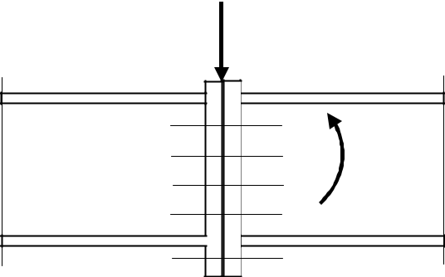
CHAPITRE I GENERALITES SUR LA CM
III.1.6.4.1.4 Assemblages par platines sollicités par un moment fléchissant, un effort tranchant
90
Notes:
-Parmi les pratiques de gestion, le compostage est un procédé intéressant de traitement des effluents. Il est définit par le ministère de l’environnement, du developpement durable des transports et du logement comme un procédé biologique […]
Ce procédé permet de réduire le volume de matière organique à épandre et donc de faciliter le transport des zones excédentaires en MO vers les zones déficitaires : les zones de culture.
-Le compostage est caractérisé par 4 phases liées à la cinétique de température interne. Après la mise en tas, appelé également andain de compostage, les microorganismes mésophiles colonisent le milieu en dégradant la MO facilement biodégradable. Cette fermentation est à l’origine d’une production de chaleur et d’une montée en température de l’andain : c’est la phase dite thermophile. Lorsque la MO peu réfractaire est consommée, la production de chaleur est moindre et la température de l’andain redescend : c’est la phase dite de refroidissement. Lors de cette phase, le milieu est colonisé par des champignons responsables de la maturation du produit par l’oxydation de la MO difficilement dégradable. Les principales émissions gazeuses sont émises au cours de la phase thermophile lorsque les vitesses des processus sont importantes.

Slide 91
CHAPITREI LES ASSEMBLAGES
LES ASSEMBLAGES SOUDES
1 INTRODUCTION
Le soudage est un procédé qui permet d’assembler des pièces par liaison intime de la matière, obtenue par fusion ou plastification.
Le soudage présente, par rapport au boulonnage, plusieurs avantages :
- il assure la continuité de matière, et, de ce fait, garantit une bonne transmission
des sollicitations ;
- il dispense de pièces secondaires (goussets, attaches, etc…) ;
- il est de moindre encombrement et plus esthétique que le boulonnage.
En revanche, il présente divers inconvénients :
- le métal de base doit être soudable ;
- le contrôle des soudures est nécessaire et onéreux ;
- le contrôle des soudeurs est aléatoire ;
- le soudage exige une main-d’oeuvre qualifiée et un matériel spécifique.
91
Notes:
-Parmi les pratiques de gestion, le compostage est un procédé intéressant de traitement des effluents. Il est définit par le ministère de l’environnement, du developpement durable des transports et du logement comme un procédé biologique […]
Ce procédé permet de réduire le volume de matière organique à épandre et donc de faciliter le transport des zones excédentaires en MO vers les zones déficitaires : les zones de culture.
-Le compostage est caractérisé par 4 phases liées à la cinétique de température interne. Après la mise en tas, appelé également andain de compostage, les microorganismes mésophiles colonisent le milieu en dégradant la MO facilement biodégradable. Cette fermentation est à l’origine d’une production de chaleur et d’une montée en température de l’andain : c’est la phase dite thermophile. Lorsque la MO peu réfractaire est consommée, la production de chaleur est moindre et la température de l’andain redescend : c’est la phase dite de refroidissement. Lors de cette phase, le milieu est colonisé par des champignons responsables de la maturation du produit par l’oxydation de la MO difficilement dégradable. Les principales émissions gazeuses sont émises au cours de la phase thermophile lorsque les vitesses des processus sont importantes.

